Slide 1
Hinweise
Die in dieser Präsentation verwendeten Bilder sind urheberrechtlich geschützt. Alle Urheber sind auf den entsprechenden Bildern genannt, eine Weiterverwendung ist untersagt. Selbst erstellte Abbildungen sind als solche gekennzeichnet.

Slide 2
Stopp! Lies das zuerst!
Die Präsentation ist extra umfangreich, damit du alles findest, was du brauchst. Aber keine Panik: Du musst nicht alles verwenden. Such dir die passenden Teile raus.
So gehst du vor:
Starte mit der Gliederung. Sie hilft dir, den Überblick zu behalten.
Es gibt verschiedene Einstiegs- und Endmöglichkeiten. Wähle jeweils eine, die zu deinem Ziel passt.
Lade die Datei runter, damit du sie bearbeiten kannst.
Es gibt ein Redemanuskript als extra Datei. Zu jeder Folie gehört eine Manuskript-Seite. Es hilft dir beim Formulieren, ist aber nur ein Vorschlag.
Lösch alles, was du nicht brauchst (auch die passenden Seiten im Redemanuskript).
Nutze den Präsentationsmodus, damit Effekte & Animationen richtig gut funktionieren.
Mach die Präsentation zu deiner eigenen!

Slide 3

Verhütung
Name
Klasse
Fach
Sexualkunde-
unterricht ist seit 1977 verpflichtend in Deutschland.
Dieser sollte eine Vielzahl an Themen beinhalten, unter anderem das Thema

Slide 4
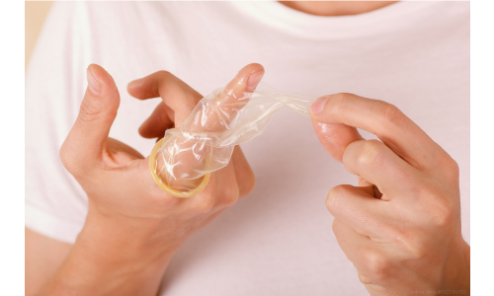
1. Einstieg
Das Kondom reißt unerwartet!
Was denkt ihr:
Wie lange sind die Spermien überlebensfähig?
- Bis zu 5 Tage
Wie lange ist eine Eizelle befruchtungsfähig?
ca. 24 Stunden
=> Das macht die Anzahl der fruchtbaren Tage unerwartet lang und ein gerissenes Kondom kann schnell zum Problem werden, denn niemand weiß im Voraus, wann der Eisprung stattfinden wird oder ob er zufällig zum Zeitpunkt des Verkehrs stattgefunden hat.

Slide 5

Wie stehst du zum Thema Verhütung unter Beachtung deines Glaubens?
Notiere anonym erste Gedanken & Glaubenssätze.
Notes:
Teile jedem ein Stück Papier aus. Nachdem alle etwas notiert werden, sammelst du die Papiere wieder ein und kannst diese anonym vorlesen. Du kannst auch Interactive presentation software (Mentimeter) nutzen.

Slide 6

Einstieg
Familienplanung hilft, Armut zu durchbrechen, indem sie Frauen ermöglicht, ihre Kinderzahl zu begrenzen & ihre wirtschaftliche Unabhängigkeit zu stärken.
Das geht nur dank Verhütungsmethoden.

Slide 7
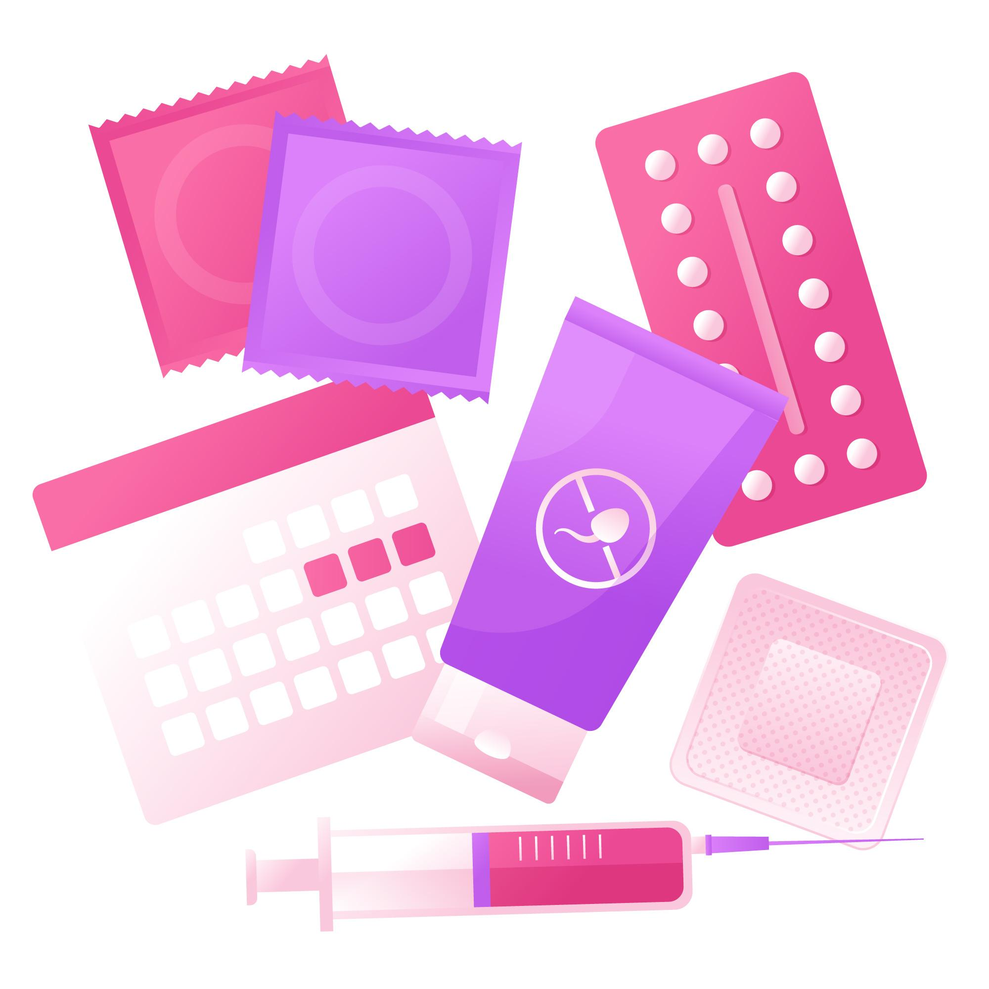
Verhütung
Name
Datum
Fach
Einstieg:
Wie viele verschiedene Verhütungsmittel könnt ihr aufzählen?

Slide 8
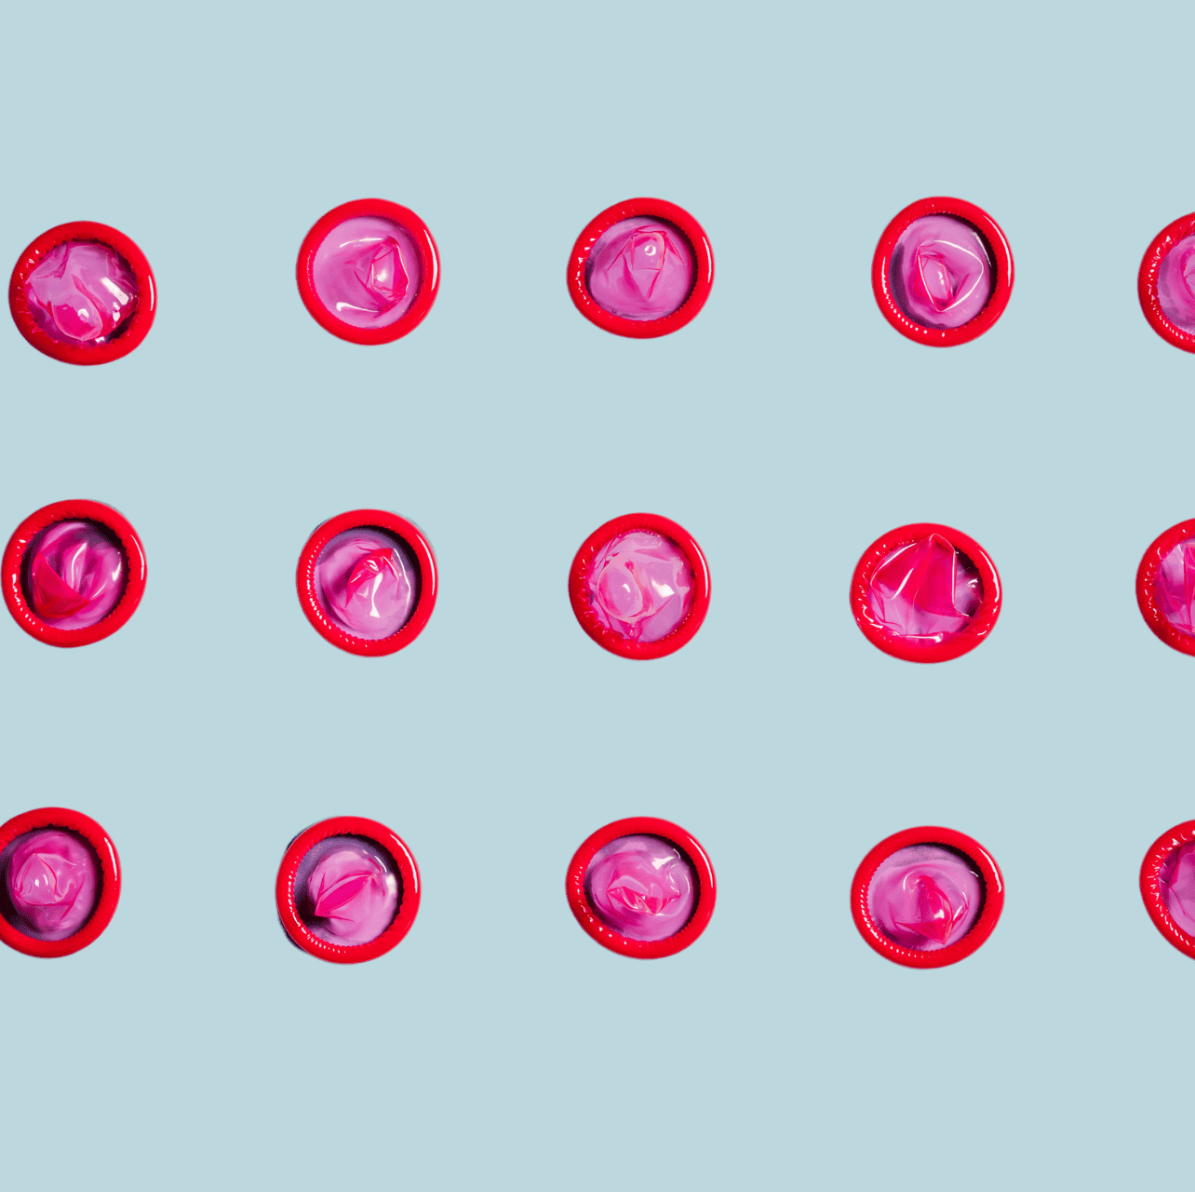
Verhütung
Name
Datum
Fach

Slide 9
Gliederung
Einstieg
Wieso ein wichtiges Thema
Quellen über Sexualaufklärung
Wandel der Rolle der Frau
Ungewollte Schwangerschaften
Hohe Zahl an Schwangerschaftsabbrüchen
Anwendung in Zahlen
Grundlagen
Fruchtbarkeit
Anatomie
Weibliche Zyklus
Hormoneller Regelkreis
Definition & Ziel von Verhütung
Pearl Index
Verschiedene Verhütungsmethoden anhand der Wirkungsweisen
Überblick verschiedener Arten
Chemisch
Mechanisch
Hormonell
Hormonfrei
Operativ
Unsichere Methoden
Pearl Index im Vergleich
Verhütungsunfälle und Notfallkontrazeption
Definition Verhütungsunfall
Wann Notfallkontrazeption nutzen
Überblick verschiedener Arten
Hormonell
Hormonfrei
Ein Vergleich nach Sicherheit
Zugang zu Verhütungsmitteln
Die Wahl der Verhütungsmethode
Verhütungsmythen – wahr oder Blödsinn?
Praxis (Anschauungsmaterial)
Abschluss
Quellen

Slide 10
Wieso ein wichtiges Thema
Quellen über Sexualaufklärung
Wandel der Rolle der Frau
Ungewollte Schwangerschaften
Hohe Zahl an Schwangerschaftsabbrüchen

Slide 11
Wieso ein wichtiges Thema
Quellen über Sexualaufklärung
Wandel der Rolle der Frau
Ungewollte Schwangerschaften
Hohe Zahl an Schwangerschaftsabbrüchen
Jugendliche verwenden im Alter von 14-17 Jahren hauptsächlich folgende Quellen der Sexualaufklärung:
Quelle: Delisle, B.: Jugendsexualität im Wandel? In: Gyn, April 2023, S. 20.

Slide 12

Wieso ein wichtiges Thema
Quellen über Sexualaufklärung
Wandel der Rolle der Frau
Ungewollte Schwangerschaften
Hohe Zahl an Schwangerschaftsabbrüchen
Frauenbild früher:
Alltag geprägt von Kindern, Küche und Kirche
Frauenbild heute:
Unüblich, wenn Frau keinem Job nachgeht und sich nur Kindern und Haushalt widmet
Laut dem statistischen Bundesamt waren bei der Geburt des ersten Kindes im Jahr 2024 die Mütter durchschnittlich 30,4 und die Väter 33,3 Jahre alt.
Frauen bekommen im Vergleich zu früher später Kinder, da sie höhere Bildungschancen haben und dementsprechend andere Berufszweige einschlagen.
=> Späterer Kinderwunsch bedeutet auch, dass eine längere Zeit verhütet werden muss.

Slide 13

Wieso ein wichtiges Thema
Quellen über Sexualaufklärung
Wandel der Rolle der Frau
Ungewollte Schwangerschaften
Hohe Zahl an Schwangerschaftsabbrüchen
Laut dem Statistischen Bundesamt gab es im Jahr 2022 1.973 Schwangerschaften bei Minderjährigen in Deutschland.
Die folgende Abbildung stellt nach dem Tiefpunkt wieder eine steigende Tendenz solcher Schwangerschaften dar:
Wenn man nicht verhütet, beträgt der Pearl-Index etwa 85. Das bedeutet: von 100 Frauen, die ein Jahr lang ungeschützten Geschlechtsverkehr
haben, werden
etwa 85
schwanger!

Slide 14
Wieso ein wichtiges Thema
Quellen über Sexualaufklärung
Wandel der Rolle der Frau
Ungewollte Schwangerschaften
Hohe Zahl an Schwangerschaftsabbrüchen
Laut dem Statistischen Bundesamt gab es im Jahr 2022 2.778 Schwangerschaftsabbrüche bei Minderjährigen in Deutschland.
Die folgende Abbildung zeigt die Anzahl solcher Schwangerschaftsabbrüche im Verlauf der Jahre dar:

Slide 15
Anwendung in Zahlen
Eine Studie des Bundesinstituts für Öffentliche Gesundheit besagt Folgendes:
521 sexuell aktive Jugendliche und junge Erwachsene im Alter von 16-25 im Zeitraum von 06.-09.2024 gaben an….
Gründe für Nichtverhütung:
Finanzielle Gründe
Aktuell keine sexuellen Kontakte
Kann keine Kinder bekommen
Mehrfachnennung möglich!

Slide 16
Anwendung in Zahlen
Eine Studie des Bundesinstituts für Öffentliche Gesundheit besagte Folgendes:
521 sexuell aktive Jugendliche und junge Erwachsene im Alter von 16-25 im Zeitraum von 06.-09.2024 gaben an….
28%
68%

Slide 17
Grundlagen
Fruchtbarkeit
Anatomie
Weibliche Zyklus
Hormoneller Regelkreis
Definition & Ziel von Verhütung
Pearl Index

Slide 18
Grundlagen
Fruchtbarkeit
Anatomie
Weibliche Zyklus
Hormoneller Regelkreis
Definition & Ziel von Verhütung
Pearl Index
Eine Frau ist ab ihrer 1. Regelblutung (Menarche) bis zur Menopause fruchtbar. Diese tritt zwischen dem 10. und 16. Lebensjahr auf, das Durchschnittsalter ist 12,5 Jahre.
Im Verlauf des Lebens kann die Fruchtbarkeit jedoch unterschiedlich hoch sein.
Alter
Quelle: Tabelle: Fruchtbarkeit der Frau in verschiedenen Altersstufen

Slide 19
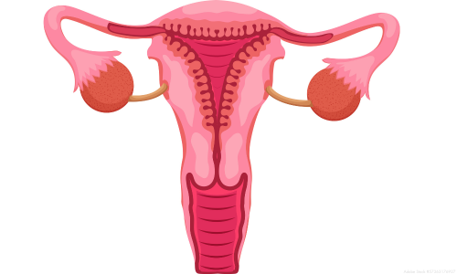
Grundlagen
1
Fruchtbarkeit
Anatomie
Weibliche Zyklus
Hormoneller Regelkreis
Definition & Ziel von Verhütung
Pearl Index
6
Versucht, die richtigen Begriffe zuzuordnen:
2
5
Schleimhaut (Endometrium)
3
Scheide (Vagina)
Muskelschicht (Myometrium)
Gebärmutter (Uterus)
4
Eileiter (Tube)
Eierstock (Ovar)

Slide 20
Grundlagen
Eileiter (Tube)
Fruchtbarkeit
Anatomie
Weibliche Zyklus
Hormoneller Regelkreis
Definition & Ziel von Verhütung
Pearl Index
6
Versucht, die richtigen Begriffe zuzuordnen:
2
5
Schleimhaut (Endometrium)
3
Scheide (Vagina)
Muskelschicht (Myometrium)
Gebärmutter (Uterus)
4
Eierstock (Ovar)

Slide 21
Grundlagen
Eileiter (Tube)
Fruchtbarkeit
Anatomie
Weibliche Zyklus
Hormoneller Regelkreis
Definition & Ziel von Verhütung
Pearl Index
6
Versucht, die richtigen Begriffe zuzuordnen:
Eierstock (Ovar)
5
Schleimhaut (Endometrium)
3
Scheide (Vagina)
Muskelschicht (Myometrium)
Gebärmutter (Uterus)
4

Slide 22
Grundlagen
Eileiter (Tube)
Fruchtbarkeit
Anatomie
Weibliche Zyklus
Hormoneller Regelkreis
Definition & Ziel von Verhütung
Pearl Index
6
Versucht, die richtigen Begriffe zuzuordnen:
Eierstock (Ovar)
5
Schleimhaut (Endometrium)
Scheide (Vagina)
Gebärmutter (Uterus)
Muskelschicht (Myometrium)
4

Slide 23
Grundlagen
Eileiter (Tube)
Fruchtbarkeit
Anatomie
Weibliche Zyklus
Hormoneller Regelkreis
Definition & Ziel von Verhütung
Pearl Index
6
Versucht, die richtigen Begriffe zuzuordnen:
Eierstock (Ovar)
5
Schleimhaut (Endometrium)
Gebärmutter (Uterus)
Muskelschicht (Myometrium)
Scheide (Vagina)

Slide 24
Grundlagen
Eileiter (Tube)
Fruchtbarkeit
Anatomie
Weibliche Zyklus
Hormoneller Regelkreis
Definition & Ziel von Verhütung
Pearl Index
6
Versucht, die richtigen Begriffe zuzuordnen:
Eierstock (Ovar)
Muskelschicht (Myometrium)
Schleimhaut (Endometrium)
Gebärmutter (Uterus)
Scheide (Vagina)

Slide 25
Grundlagen
Eileiter (Tube)
Fruchtbarkeit
Anatomie
Weibliche Zyklus
Hormoneller Regelkreis
Definition & Ziel von Verhütung
Pearl Index
Versucht, die richtigen Begriffe zuzuordnen:
Schleimhaut (Endometrium)
Eierstock (Ovar)
Muskelschicht (Myometrium)
Gebärmutter (Uterus)
Scheide (Vagina)

Slide 26
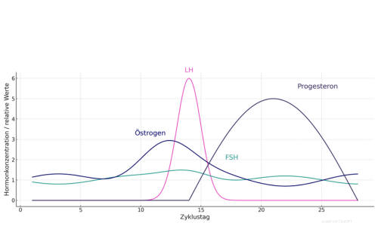
Grundlagen
Fruchtbarkeit
Anatomie
Weibliche Zyklus
Hormoneller Regelkreis
Definition & Ziel von Verhütung
Pearl Index
= Zeit vom 1. Tag einer Menstruationsblutung bis zum Beginn der nächsten Blutung
Zykluslänge: 26-30 Tage, kann aber auch stärker variieren (Zeit von Menstruation bis Eisprung ist variabel, ab Eisprung ist der Zeitraum bei den meisten Frauen ähnlich lang)
V.a. Gebärmutter & Eierstöcke durchlaufen zyklische, wiederkehrende Veränderungen
Hormongesteuert => hormoneller Regelkreis
=> Alle zyklischen Veränderungen dienen dazu, günstige Bedingungen für Befruchtung und Schwangerschaft herzustellen.
Der gesamte Zyklus kann in 4 Phasen unterteilt werden:
Desquamationsphase
Proliferationsphase
Sekretionsphase
Ischämische Phase => Sofern keine Befruchtung stattgefunden hat

Slide 27
Grundlagen
Fruchtbarkeit
Anatomie
Weibliche Zyklus
Hormoneller Regelkreis
Definition & Ziel von Verhütung
Pearl Index
Desquamationsphase (Menstruationsphase - 1. bis 4. Zyklustag)
Zusätzliche Gebärmutterschleimhaut wird aufgrund von mangelndem Gelbkörperhormon Progesteron abgestoßen​
Nur basale Gebärmutterschleimhaut bleibt erhalten

Slide 28
Grundlagen
Fruchtbarkeit
Anatomie
Weibliche Zyklus
Hormoneller Regelkreis
Definition & Ziel von Verhütung
Pearl Index
2. Proliferationsphase (5. – 14. Zyklustag)​
Das Follikelstimulierende Hormon FSH bewirkt die Reifung des Follikels und der darin enthaltenen Eizelle im Eierstock​
Durch Östrogen kommt es zum Aufbau der Gebärmutterschleimhaut, Öffnung des Gebärmutterhalses und zur Verflüssigung des Zervixschleims​
=> Das Hormon dient außerdem für folgende Maßnahmen:​​
Dämpft die Schilddrüsenfunktion ​
Fördert die Einlagerung von Fett und Wasser im Gewebe​
Lockert das Bindegewebe​
Durch den Abfall des Östrogenspiegels und Anstieg des FSH und LH wird der Eisprung ausgelöst (in diesem Beispiel am 14. Zyklustag)

Slide 29

Grundlagen
Fruchtbarkeit
Anatomie
Weibliche Zyklus
Hormoneller Regelkreis
Definition & Ziel von Verhütung
Pearl Index
variabel
Der Mythos um den 14. Zyklustag
Viele denken, dass der Eisprung immer am 14. Zyklustag stattfindet – doch das ist nicht ganz richtig!
Die erste Hälfte des weiblichen Zyklus (bis zum Eisprung) ist von der Länge her sehr variabel, während die zweite Hälfte bei den meisten Frauen ähnlich ist.
Das heißt konkret: Bei einer Zykluslänge von 32 Tagen findet der Eisprung erst später statt, wahrscheinlich am 18. Zyklustag.
Also kann ich anhand meiner Zykluslänge berechnen, wann mein Eisprung stattfindet?
=> Nicht wirklich. Man kann nie im Voraus mit hundertprozentiger Sicherheit wissen, wie lang der aktuelle Zyklus dauern wird, denn man geht nur von Vergangenheitsbetrachtungen der zurückliegenden Zyklen aus. Faktoren wie Stress, Reisen, etc. oder insgesamt ein unregelmäßiger Zyklus können den aktuellen Zyklus verschieben.

Slide 30
Grundlagen
Fruchtbarkeit
Anatomie
Weibliche Zyklus
Hormoneller Regelkreis
Definition & Ziel von Verhütung
Pearl Index
3. Sekretionsphase (Luteal- oder Gelbkörperphase - 15. – 25. Zyklustag)
Aus dem Follikel entsteht der Gelbkörper
Gelbkörper produziert mit dem Einfluss von LH das Hormon Progesteron
Progesteron bewirkt einen Umbau der Gebärmutterschleimhaut

Slide 31
Grundlagen
Fruchtbarkeit
Anatomie
Weibliche Zyklus
Hormoneller Regelkreis
Definition & Ziel von Verhütung
Pearl Index
4. Ischämische Phase (nur, sofern keine Befruchtung stattgefunden hat - 25. bis 28. Zyklustag)
Rückbildung des Gelbkörpers
Abfall des Gelbkörperhormons Progesteron

Slide 32

Grundlagen
300 bis 500mal kommt es im Leben einer Frau zu einem Eisprung.
So oft dieser Zyklus durchlaufen wird, so oft besteht das Risiko einer Schwangerschaft, wenn die Frau sexuell aktiv ist und keine Verhütungsmethode anwendet!
Fruchtbarkeit
Anatomie
Weibliche Zyklus
Hormoneller Regelkreis
Definition & Ziel von Verhütung
Pearl Index

Slide 33
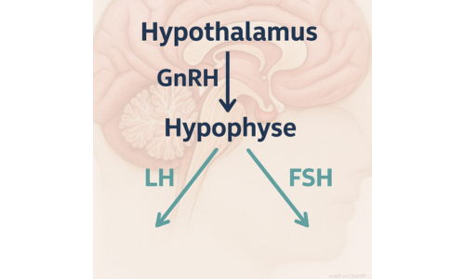
Grundlagen
Hypothalamus (Gehirn) dient als Zeitgeber​
=> von dort wird das Hormon Gonadotropin-Releasing-Hormon (GnRH) ausgesendet​
durch GnRH wird Hirnanhangsdrüse (Hypophyse) im Gehirn stimuliert​
in Hypophyse werden zwei Hormone gebildet: 1. Follikel stimulierendes Hormon (FSH) 2. luteinisierende Hormon (LH) => wirken auf Eierstöcke​
FSH stimuliert den Reifungsprozess eines Follikels
Fruchtbarkeit
Anatomie
Weibliche Zyklus
Hormoneller Regelkreis
Definition & Ziel von Verhütung
Pearl Index

Slide 34
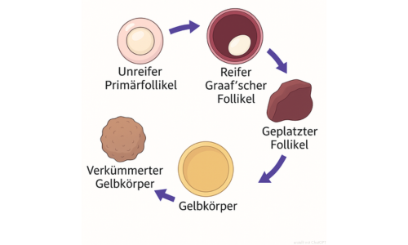
Grundlagen
Follikelwand wird immer dicker​
Aus unreifem Primärfollikel wird ein reifer Graaf- Follikel​
=> Im Hohlraum des Follikels befindet sich die Eizelle​
Fruchtbarkeit
Anatomie
Weibliche Zyklus
Hormoneller Regelkreis
Definition & Ziel von Verhütung
Pearl Index

Slide 35
Grundlagen
Follikelwand wird immer dicker​
Aus unreifem Primärfollikel wird ein reifer Graaf- Follikel​
=> Im Hohlraum des Follikels befindet sich die Eizelle​
Durch FSH und LH wird die Produktion von Östrogen im Follikel angekurbelt​
Fruchtbarkeit
Anatomie
Weibliche Zyklus
Hormoneller Regelkreis
Definition & Ziel von Verhütung
Pearl Index

Slide 36
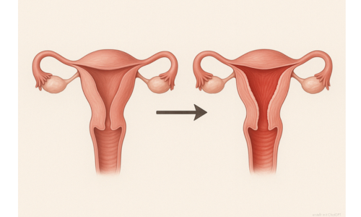
Grundlagen
Follikelwand wird immer dicker​
Aus unreifem Primärfollikel wird ein reifer Graaf- Follikel​
=> Im Hohlraum des Follikels befindet sich die Eizelle​
Durch FSH und LH wird die Produktion von Östrogen im Follikel angekurbelt​
Östrogen bewirkt ein starkes Wachstum der Gebärmutterschleimhaut​
=> Nest für eventuell befruchtetes Ei wird gebildet
Fruchtbarkeit
Anatomie
Weibliche Zyklus
Hormoneller Regelkreis
Definition & Ziel von Verhütung
Pearl Index

Slide 37
Grundlagen
Follikelwand wird immer dicker​
Aus unreifem Primärfollikel wird ein reifer Graaf- Follikel​
=> Im Hohlraum des Follikels befindet sich die Eizelle​
Durch FSH und LH wird die Produktion von Östrogen im Follikel angekurbelt​
Östrogen = starkes Wachstum der Gebärmutterschleimhaut​
=> Nest für eventuell befruchtetes Ei wird gebildet
Wenn Follikel ausreichend groß, löst ein steiler Anstieg von LH den Eisprung aus​
Fruchtbarkeit
Anatomie
Weibliche Zyklus
Hormoneller Regelkreis
Definition & Ziel von Verhütung
Pearl Index

Slide 38
Grundlagen
Nach dem Eisprung: im Rest des geplatzten Follikels lagert sich durch das Hormon LH ein gelbes Pigment ein
=> Bildung eines Gelbkörper​s, in welchem Gestagen gebildet wird
Gestagen wirkt auf die Gebärmutterschleimhaut und verändert den Schleim im Gebärmutterhals​
Sobald hoher Spiegel von Östrogen und Gestagen erreicht sind, hemmen die beiden Hormone den Hypothalamus und der Regelkreis wird unterbrochen​
Fruchtbarkeit
Anatomie
Weibliche Zyklus
Hormoneller Regelkreis
Definition & Ziel von Verhütung
Pearl Index

Slide 39
Grundlagen
Nach dem Eisprung: im Rest des geplatzten Follikels lagert sich durch das Hormon LH ein gelbes Pigment ein
=> Bildung eines Gelbkörper​s, in welchem Gestagen gebildet wird
Gestagen wirkt auf die Gebärmutterschleimhaut und verändert den Schleim im Gebärmutterhals​
Sobald hoher Spiegel von Östrogen und Gestagen erreicht sind, hemmen die beiden Hormone den Hypothalamus und der Regelkreis wird unterbrochen​
Gelbkörper verkümmert, sobald Bildung von FSH und LH reduziert wird
Östrogen und Gestagen-Spiegel fällt ab​
Gebärmutterschleimhaut wird zurückgebildet und durch Menstruation abgestoßen​
Fruchtbarkeit
Anatomie
Weibliche Zyklus
Hormoneller Regelkreis
Definition & Ziel von Verhütung
Pearl Index

Slide 40
Grundlagen
Nach dem Eisprung: im Rest des geplatzten Follikels lagert sich durch das Hormon LH ein gelbes Pigment ein
=> Bildung eines Gelbkörper​s, in welchem Gestagen gebildet wird
Gestagen wirkt auf die Gebärmutterschleimhaut und verändert den Schleim im Gebärmutterhals​
Sobald hoher Spiegel von Östrogen und Gestagen erreicht sind, hemmen die beiden Hormone den Hypothalamus und der Regelkreis wird unterbrochen​
Gelbkörper verkümmert, sobald Bildung von FSH und LH reduziert wird
Östrogen und Gestagen-Spiegel fällt ab​
wenn es zu Schwangerschaft kommt, wächst Gelbkörper noch eine Zeit weiter und das gebildete Gestagen stabilisiert die Schwangerschaft
Fruchtbarkeit
Anatomie
Weibliche Zyklus
Hormoneller Regelkreis
Definition & Ziel von Verhütung
Pearl Index

Slide 41
Grundlagen
GnRH stimuliert Hypophyse
Hypophyse produziert FSH und LH
FSH und LH stimulieren den Reifungsprozess des Follikels und kurbeln die Produktion von Östrogen an
LH löst den Eisprung aus
Durch LH wird aus dem Follikel ein Gelbkörper
Im Gelbkörper wird Gestagen gebildet
Hoher Spiegel von Gestagen und Östrogen hemmt den Hypothalamus
Hypothalamus produziert GnRH
Gelbkörper verkümmert und der Gestagenspiegel sinkt wieder
Fruchtbarkeit
Anatomie
Weibliche Zyklus
Hormoneller Regelkreis
Definition & Ziel von Verhütung
Pearl Index
Wieso spricht man von einem „hormonellen Regelkreis“?
Steuerungsprozess
Wirkungsgefüge basierend auf Rückkopplung
=> Hormone beeinflussen sich gegenseitig

Slide 42

Grundlagen
Fruchtbarkeit
Anatomie
Weibliche Zyklus
Hormoneller Regelkreis
Definition & Ziel von Verhütung
Pearl Index
Definition
Es gelten jegliche Maßnahmen als Verhütung, welche eine Schwangerschaft durch Geschlechtsverkehr zu verhindern versuchen.
Ziel der Verhütung
Ziel ist eine Schwangerschaft zu einem höchstmöglichen Prozentsatz zu verhindern => Pearl Index

Slide 43
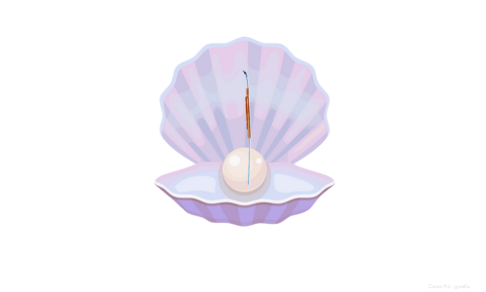
Grundlagen
Fruchtbarkeit
Anatomie
Weibliche Zyklus
Hormoneller Regelkreis
Definition & Ziel von Verhütung
Pearl Index
Wissenschaftlicher Messwert, der angibt, wie sicher eine Verhütungsmethode ist
Genauer gesagt: wie viele von 100 Frauen trotz Verhütung innerhalb eines Jahres ungewollt schwanger werden
Bsp: Pearl-Index von 1 bedeutet, dass innerhalb eines Jahres 1 Frau von 100
ungewollt schwanger wird
=> Daraus folgt: Je höher der Pearl-Index, desto unzuverlässiger die Methode!
Aber wieso gibt es für das gleiche Verhütungsmittel manchmal verschiedene Angaben für den Pearl-Index?

Slide 44
Grundlagen
Fruchtbarkeit
Anatomie
Weibliche Zyklus
Hormoneller Regelkreis
Definition & Ziel von Verhütung
Pearl Index
Aber wieso gibt es für das gleiche Verhütungsmittel manchmal verschiedene Angaben für den Pearl-Index?
Es wird zwischen 2 Arten von Pearl-Index unterschieden
Perfect-use | Typical-use
Bezieht sich auf die Wirksamkeit der Verhütungsmethode unter perfekten Bedingungen = Methodensicherheit => Kann täuschen, da er eine fehlerfreie Anwendung annimmt, die oft in der Praxis nicht erreicht wird. Nobody is perfect! | Wirksamkeit unter realen Bedingungen, also im Alltag Schließt menschliche Anwendungsfehler mit ein = Gebrauchssicherheit => Sollte bei der Entscheidung für eine Verhütungsmethode herangezogen werden

Slide 45
Grundlagen
Fruchtbarkeit
Anatomie
Weibliche Zyklus
Hormoneller Regelkreis
Definition & Ziel von Verhütung
Pearl Index
Aber wieso gibt es für das gleiche Verhütungsmittel manchmal verschiedene Angaben für den Pearl-Index?
Es wird zwischen 2 Arten von Pearl-Index unterschieden
Perfect-use | Typical-use
Hinweis:
Frauenärzte nennen meistens den Perfect-Use Pearl Index bei der Beratung, ohne Differenzierung zum Typical-Use Pearl Index zu machen.
=> Informiere dich zusätzlich und sieh genau hin.

Slide 46
Verhütungsmethoden anhand der Wirkungsweisen
Überblick verschiedener Arten
Chemisch
Mechanisch
Hormonell
Hormonfrei
Operativ
Unsichere Methoden
Pearl Index im Vergleich

Slide 47
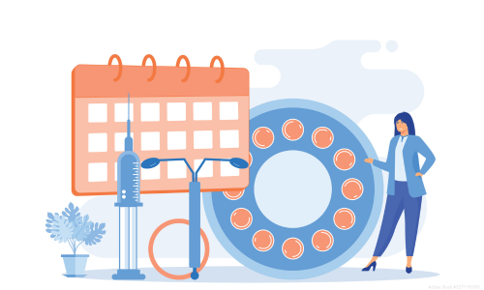
Verschiedene Verhütungsmethoden anhand der Wirkungsweisen
Überblick verschiedener Arten
Chemisch
Mechanisch
Hormonell
Hormonfrei
Operativ
Unsichere Methoden
Pearl Index im Vergleich
Wirkungsweise | Verhütungsmittel
chemisch | Zäpfchen, Salbe
mechanisch | Kondom, Frauenkondom, Diaphragma, Portiokappe
hormonell | Pille, Minipille, Hormonspirale, Verhütungsring, Verhütungspflaster, Verhütungsstäbchen, Depotspritze
hormonfrei | Kupferkette, Kupferspirale, Kupferperlenball, GynCS, SensiPlan®-Methode
operativ | Sterilisation Mann oder Frau
unsichere Methoden | Coitus Interruptus, Knaus-Ogino-Methode (Kalendermethode), Zyklus-Apps

Slide 48
Versch. Verhütungsmethoden anhand der Wirkungsweisen
Überblick verschiedener Arten
Chemisch
Mechanisch
Hormonell
Hormonfrei
Operativ
Unsichere Methoden
Pearl Index im Vergleich
Wichtiger Hinweis:
Bisher kann keine Verhütungsmethode eine Schwangerschaft zu 100% verhindern.
Wer Sex hat, kann schwanger werden. Auch unter Anwendung als hochsicher eingestufter Methoden bleibt ein Restrisiko. Wer kein Schwangerschaftsrisiko will, muss Enthaltsamkeit üben. Aber, dieses Referat dient dazu aufgeklärt die Entscheidung für die am besten zu einem passende Verhütungsmethode zu treffen.
Schon mal überlegt?
Auch bei einem One-Night-Stand sollte man sich bewusst machen: Ein Restrisiko bleibt immer.
Das heißt:
a) Man könnte mit dieser Person ein Kind zeugen.
b) Sexuell übertragbare Krankheiten sind nach wie vor ein Thema.
Deshalb lohnt es sich, genau hinzuschauen, mit wem man intim wird und welche Schutzmaßnahmen man trifft.

Slide 49
Versch. Verhütungsmethoden anhand der Wirkungsweisen
Überblick verschiedener Arten
Chemisch
Mechanisch
Hormonell
Hormonfrei
Operativ
Unsichere Methoden
Pearl Index im Vergleich
Für viele ist bei der Auswahl einer geeigneten Verhütungsmethode vor allem die Unterscheidung zwischen hormonell & hormonfrei von Bedeutung:
hormonell | hormonfrei
Pille | Zäpfchen
Minipille | Salbe
Hormonspirale | (Frauen-) Kondom
Verhütungsring | Diaphragma
Verhütungspflaster | Portiokappe
Verhütungsstäbchen | SensiPlan®-Methode
Depotspritze | Kupferkette
 | Kupferspirale
 | Kupferperlenball
 | GynCS
 | Sterilisation
 | Knaus-Ogino-Methode
 | Zyklus-Apps
 | Coitus Interruptus

Slide 50
Versch. Verhütungsmethoden anhand der Wirkungsweisen
Überblick verschiedener Arten
Chemisch
Mechanisch
Hormonell
Hormonfrei
Operativ
Unsichere Methoden
Pearl Index im Vergleich
Eine weitere Unterteilung ist die von Langzeit-Verhütungsmitteln, auch LARC (= Long Active Reversible Contraception) genannt.
Was ist LARC?
Verhütungsmittel, die über mehrere Jahre unabhängig vom Verhalten der Anwenderin wirken
Wieso wichtig?
LARC machen Anwendungsfehler theoretisch unmöglich (die häufig bei jungen Menschen vorkommen)
LARC ist reversibel, d.h. die Fruchtbarkeit kehrt nach der Entfernung in der Regel schnell zurück
LARC
Hormonell: | Hormonimplantat
 | Hormonspirale
Hormonfreie IUDs: | Kupferkette
 | Kupferspirale
 | Kupferperlenball
 | GynCS

Slide 51
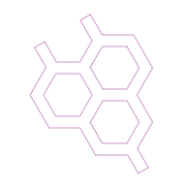
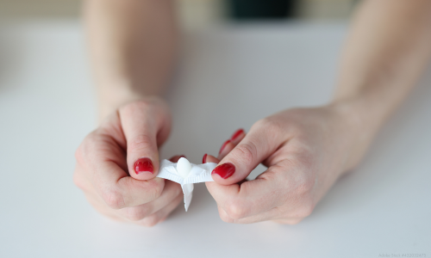
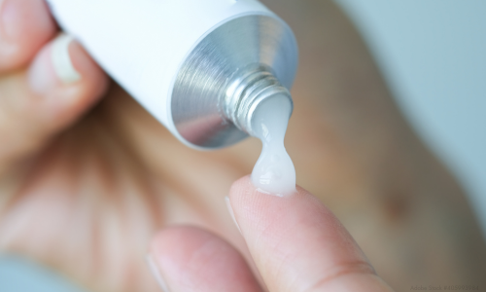
Versch. Verhütungsmethoden anhand der Wirkungsweisen
Überblick verschiedener Arten
Chemisch
Mechanisch
Hormonell
Hormonfrei
Operativ
Unsichere Methoden
Pearl Index im Vergleich
Anwendung – Zäpfchen & Salbe
Muss mindestens 10 Minuten vor dem Verkehr vaginal eingeführt werden​
Sollte möglichst nah an den Muttermund gesetzt werden​
Schmilzt durch Körpertemperatur​
Töten Spermien ab und hemmen deren Beweglichkeit​
Wirkungsweise:
Enthalten Spermizide auf Säurebasis​
Wirkstoff häufig: Nonoxynol-9​
Nonoxynol-9 greift aufgrund oberflächenaktiver Eigenschaften die zarte Zellmembran des Spermiums an​
Samenzelle schrumpft und ist bereits in ihrer Beweglichkeit beeinträchtigt​
=> letztendlich bewirkt es den Tod

Slide 52
Versch. Verhütungsmethoden anhand der Wirkungsweisen
Überblick verschiedener Arten
Chemisch
Mechanisch
Hormonell
Hormonfrei
Operativ
Unsichere Methoden
Pearl Index im Vergleich
Vorteile:
Bei Bedarf einsetzbar (keine dauerhafte Anwendung)
Kann zusätzlich zu anderen Verhütungsmitteln genutzt werden
Meist leicht erhältlich in Apotheken (kein Frauenarztbesuch nötig)
Nachteile:
Wechselwirkungen möglich bei der gleichzeitigen Benutzung von Kondomen​
nicht bei neuem oder wechselndem Partner geeignet
Reizungen bzw. allergische Reaktionen möglich
Im Vergleich geringe Sicherheit​
als alleiniges Verhütungsmittel eher unsicher
Kann sexuelles Empfinden & Schmecken beeinträchtigen

Slide 53
Versch. Verhütungsmethoden anhand der Wirkungsweisen
Überblick verschiedener Arten
Chemisch
Mechanisch
Hormonell
Hormonfrei
Operativ
Unsichere Methoden
Pearl Index im Vergleich
Anwendungsfehler
Zu früh/ zu spät nutzen
Unzureichende Verteilung der Creme
Wechselwirkung mit anderen Mitteln, z.B. Kondomen
Bei Mehrfachverkehr eventuell nicht mehr ausreichend
Perfect-use Pearl-Index:
18
Typical-use Pearl-Index:
28

Slide 54
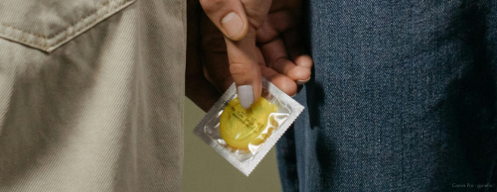

Versch. Verhütungsmethoden anhand der Wirkungsweisen
Überblick verschiedener Arten
Chemisch
Mechanisch
Hormonell
Hormonfrei
Operativ
Unsichere Methoden
Pearl Index im Vergleich
Bild | Was | Wie => Samenerguss wird aufgefangen & Spermien gelangen nicht in die Scheide
 | Kondom | Wird über das steife Glied gestreift
 | Frauenkondom/Femidom | Wird in die Vagina eingeführt, hat an seinem Ende einen elastischen Innenring, der kurz vor dem Muttermund fixiert wird

Slide 55
Versch. Verhütungsmethoden anhand der Wirkungsweisen
Überblick verschiedener Arten
Chemisch
Mechanisch
Hormonell
Hormonfrei
Operativ
Unsichere Methoden
Pearl Index im Vergleich
Vorteile:
Einziges Verhütungsmittel welches zusätzlich vor Geschlechtskrankheiten schützt
Einfach anzuwenden
Leicht erhältlich & relativ günstig
Keine gesundheitlichen Beeinträchtigungen
Muss nur bei Bedarf angewendet werden
Frau/Mann kann es jederzeit dabei haben
Das Kondom ist neben der Sterilisation bisher das einzige Verhütungsmittel für Männer
Nachteile:
Reduziert eventuell Empfindungen
Falsche Größe reduziert Sicherheit
Viele Anwendungsfehler möglich
Je weniger Übung im Umgang damit, desto unsicherer

Slide 56
Versch. Verhütungsmethoden anhand der Wirkungsweisen
Überblick verschiedener Arten
Chemisch
Mechanisch
Hormonell
Hormonfrei
Operativ
Unsichere Methoden
Pearl Index im Vergleich
Anwendungsfehler
Falsche Kondomgröße gewählt (Online-Tool zum berechnen: https://www.liebesleben.de/fuer-alle/kondome/kondomgroessen/ )
Latexallergie
Haltbarkeitsdatum abgelaufen
Kondome ohne CE-Kennzeichen verwenden
Kondom rutscht ab
Kondom reißt
Kondom zu spät angelegt
Falsche Lagerung (in der Sonne, Portemonnaie)
Gleitmittel auf Öl-Basis
Perfect-use Pearl-Index:
Kondom: 2
Femidom: 5
Typical-use Pearl-Index:
Kondom: 13
Femidom: 21

Slide 57
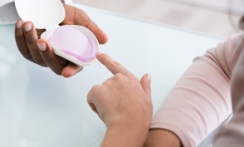
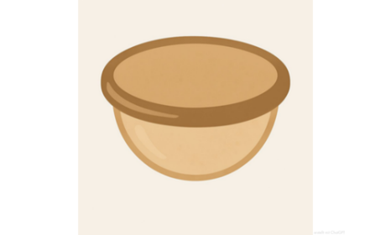
Versch. Verhütungsmethoden anhand der Wirkungsweisen
Überblick verschiedener Arten
Chemisch
Mechanisch
Hormonell
Hormonfrei
Operativ
Unsichere Methoden
Pearl Index im Vergleich
 | Was | Wie => verhindert, dass Spermien in die Gebärmutter eindringen
 | Diaphragma | Wird von den Scheidenwänden gehalten & oft in Kombination mit einem Spermizid genutzt (dient als Tragefläche) & muss nach dem Verkehr mind. 6 Stunden in der Scheide verbleiben
 | Portiokappe | Wird wie ein Verschluss über den Muttermund gestülpt & oft mit einem Spermizid genutzt. Muss nach dem Verkehr mind. 6 Stunden in der Scheide verbleiben Achtung: Die richtige Größe sollte vom Frauenarzt angepasst werden

Slide 58
Versch. Verhütungsmethoden anhand der Wirkungsweisen
Überblick verschiedener Arten
Chemisch
Mechanisch
Hormonell
Hormonfrei
Operativ
Unsichere Methoden
Pearl Index im Vergleich
Vorteile:
Kommt nur dann zum Einsatz, wenn man tatsächlich Sex hat
Für Frauen mit einer Latexallergie ideal
Keine systemischen Nebenwirkungen
Kostengünstig & rezeptfrei erhältlich
Natürlicher Zyklus bleibt erhalten
Nachteile:
Unflexibel (spontaner Sex kaum möglich)
Kein Schutz vor sexuell übertragbaren Krankheiten
Einsetzen erfordert Übung
Spermizid erforderlich => Brennen oder unangenehmes Gefühl möglich
Ungeeignet für Frauen, die zu Blasenentzündungen neigen oder eine stark gesenkte Gebärmutter haben

Slide 59
Versch. Verhütungsmethoden anhand der Wirkungsweisen
Überblick verschiedener Arten
Chemisch
Mechanisch
Hormonell
Hormonfrei
Operativ
Unsichere Methoden
Pearl Index im Vergleich
Anwendungsfehler
Zu früh/zu spät vor dem Sex einsetzen
Zu früh herausnehmen
Kein passendes Spermizid verwendet
Unpassende Größe gewählt (Größe kann sich nach Gewichtsveränderung von mehr als 5 kg verändern) => ist neu vom Gynäkologen anzupassen
Falsches Einsetzen (liegt nicht vollständig über dem Muttermund)
Perfect-use Pearl-Index:
Diaphragma: 4 bzw. 14
Portiokappe: -
Typical-use Pearl-Index:
Diaphragma: 12-18
Portiokappe:
23

Slide 60
Versch. Verhütungsmethoden anhand der Wirkungsweisen
Überblick verschiedener Arten
Chemisch
Mechanisch
Hormonell
Hormonfrei
Operativ
Unsichere Methoden
Pearl Index im Vergleich
Durch die Hormone werden mehrere Barrieren geschaffen, um eine Schwangerschaft zu verhindern.
Einige können, je nach Hormon-Art, mehr oder weniger im Vordergrund sein.
Bsp.:
Bei der Mikropille verhindert das Hormon Östrogen den Eisprung. Sollte es dennoch zu einem Eisprung kommen, soll Gestagen verhindern, dass sich das befruchtete Ei in der Gebärmutter einnisten kann.
Wirkungsweise der Hormone

Slide 61
Versch. Verhütungsmethoden anhand der Wirkungsweisen
Überblick verschiedener Arten
Chemisch
Mechanisch
Hormonell
Hormonfrei
Operativ
Unsichere Methoden
Pearl Index im Vergleich
Wirkungsweise der Hormone
-Östrogen:
wirkt auf Steuermechanismen der Hirnanhangsdrüse und der Eierstöcke ​
Eierstöcke werden nicht mehr mit FSH und LH stimuliert ​
kein Eisprung

Slide 62
Versch. Verhütungsmethoden anhand der Wirkungsweisen
Überblick verschiedener Arten
Chemisch
Mechanisch
Hormonell
Hormonfrei
Operativ
Unsichere Methoden
Pearl Index im Vergleich
Wirkungsweise der Hormone
- Gestagen:
Innere Auskleidung der Eileiter verändert sich
Gebärmutterschleimhaut wird dünner und anders aufgebaut
Schleim im Gebärmutterhals wird zähflüssig
Spermien können nicht in die Gebärmutter eindringen
Spermien in der Gebärmutter können im veränderten Milieu ihren Reifeprozess (Kapazitation) nicht vollenden
Soll die Einnistung einer befruchteten Eizelle verhindern​
Einige Arten können auch den Eisprung verhindern

Slide 63


Versch. Verhütungsmethoden anhand der Wirkungsweisen
Überblick verschiedener Arten
Chemisch
Mechanisch
Hormonell
Hormonfrei
Operativ
Unsichere Methoden
Pearl Index im Vergleich
Wirkungsweise der Hormone
– hormonelle Wirkung auf die Psyche (während des natürlichen Zyklus)
Östrogen bewirkt ein Gefühl von Wohlbefinden, Zufriedenheit und eine positive Lebenseinstellung
Lust auf Sex nimmt stetig zu
Östrogenproduktion nimmt rapide ab
=> führt zu PMS (prämenstruellen Symptomen)
Frauen können niedergeschlagen, lustlos, traurig und depressiv sein
Tag 1
Tag 21
Tag 28
PMS-Symptome können durch die Anwendung von hormonhaltigen Präparaten gelindert werden, allerdings wird auch die euphorische Phase am Zyklusbeginn dauerhaft gehemmt.

Slide 64

Versch. Verhütungsmethoden anhand der Wirkungsweisen
Überblick verschiedener Arten
Chemisch
Mechanisch
Hormonell
Hormonfrei
Operativ
Unsichere Methoden
Pearl Index im Vergleich
Hormonelle Verhütungsmethoden & die Psyche
Sorgen über die negative Wirkung der Hormone auf die Psyche sind berechtigt und ernst zu nehmen!
So informierte das Bundesinstitut für Arzneimittel & Medizinprodukte (BfArm) die deutsche Ärzteschaft über potenzielle psychische Gefahren hormoneller Kontrazeptiva. Vor allem Levonorgestrel-haltige IUPs waren betroffen, sodass diese die Nebenwirkung von „Depressionen/depressiver Verstimmung“ der Fachinformation beifügen musste.
Eine aktuelle dänische Studie zeigte nämlich, dass bei Erstanwenderinnen von LNG-IUPs ein dosisabhängiger Zusammenhang mit dem Auftreten von Depressionen besteht.

Slide 65
Versch. Verhütungsmethoden anhand der Wirkungsweisen
Überblick verschiedener Arten
Chemisch
Mechanisch
Hormonell
Hormonfrei
Operativ
Unsichere Methoden
Pearl Index im Vergleich
Einstellung zu hormonellen Verhütungsmethoden
Eine Studie des Bundesinstituts für Öffentliche Gesundheit besagt Folgendes:
521 sexuell aktive Jugendliche und junge Erwachsene im Alter von 16-25 im Zeitraum von 06.-09.2024 stimmten folgenden Aussagen zu:

Slide 66

Versch. Verhütungsmethoden anhand der Wirkungsweisen
Überblick verschiedener Arten
Chemisch
Mechanisch
Hormonell
Hormonfrei
Operativ
Unsichere Methoden
Pearl Index im Vergleich
Hormonelle Verhütungsmethoden & Rauchen
Dass Rauchen schädlich ist, ist allgemein bekannt. Doch viele wissen nicht, dass sich das Risiko für verschiedene gesundheitliche Probleme bei der gleichzeitigen Einnahme von östrogenhaltigen Verhütungsmitteln (wie der Mikropille) und dem regelmäßigen Rauchen erhöht.
Dazu gehört z.B. ein höheres Risiko für:
Myokardinfarkt
Ischämischer Hirninfarkt
venöse Thromboembolie
Hypertonie
Es können auch Ketten an Problemen ausgelöst werden, z.B.:
Rauchen erhöht das Risiko für Migräne
Mit Migräne hat man ein erhöhtes Risiko für einen ischämischen Schlaganfall & Herzerkrankungen
in Kombination mit der Mikropille erhöht sich das Hirninfarktrisiko um das 2- bis 4-fache
Quelle: Delisle, B.:Hormonelle Kontrazeption und Rauchen In: Gyn, 28, 2023, S.358-364)

Slide 67

Versch. Verhütungsmethoden anhand der Wirkungsweisen
Überblick verschiedener Arten
Chemisch
Mechanisch
Hormonell
Hormonfrei
Operativ
Unsichere Methoden
Pearl Index im Vergleich
Wusstest du, dass die Pille beeinflussen kann, wen wir gut riechen können?
Normalerweise sorgt die Natur dafür, dass wir Partner gut riechen können, die uns genetisch gut ergänzen. Das ist wichtig, damit Nachkommen gesund und widerstandsfähig sind.
Unter Einfluss der Pille verschiebt sich dieser Mechanismus: Manche Frauen fühlen sich plötzlich stärker zu Partnern hingezogen, die ihnen genetisch ähnlicher sind – evolutionär betrachtet ein Warnsignal dafür, dass man genetisch nicht zusammenpassen kann.
Wenn die Pille später abgesetzt wird, kann es passieren, dass die Partnerin den Geruch des Freundes auf einmal weniger attraktiv findet. Das kann zu Problemen in der Beziehung führen.
Bisher wurde dieser Effekt vor allem bei der Pille nachgewiesen, Fachleute vermuten aber, dass auch andere hormonelle Verhütungsmittel mit künstlichen Hormonen ähnliche Auswirkungen haben könnten.
Quelle: Roberts, S.C. et al., 2008. MHC-correlated odour preferences in humans and the use of oral contraceptives. Proceedings of the Royal Society B: Biological Sciences, 275(1652), 2715-2722

Slide 68
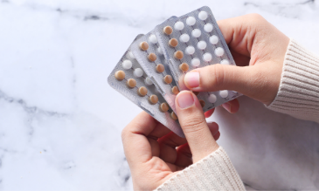
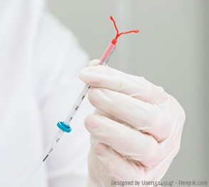
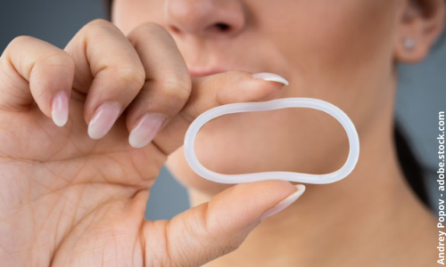
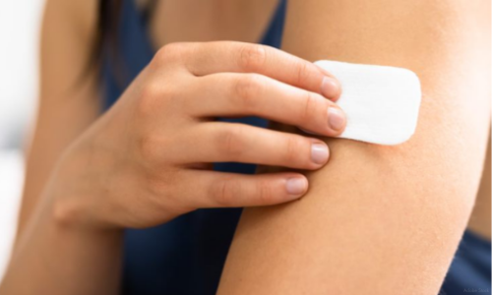
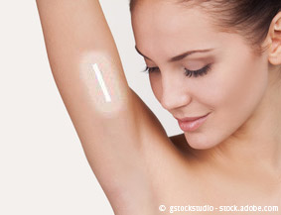

Versch. Verhütungsmethoden anhand der Wirkungsweisen
Überblick verschiedener Arten
Chemisch
Mechanisch
Hormonell
Hormonfrei
Operativ
Unsichere Methoden
Pearl Index im Vergleich
Hormonelle Verhütungsmittel im Überblick
Antibabypille
Hormonspirale
Verhütungsring
Verhütungspflaster
Verhütungsstäbchen
Depotspritze

Slide 69
Versch. Verhütungsmethoden anhand der Wirkungsweisen
Überblick verschiedener Arten
Chemisch
Mechanisch
Hormonell
Hormonfrei
Operativ
Unsichere Methoden
Pearl Index im Vergleich
Hormonelle Verhütungsmethoden
Vorteile:
Hohe Sicherheit
Sofortige Wirksamkeit (bei korrekter Anwendung)
Linderung von Menstruationsbeschwerden
Zykluskontrolle (planbare Blutungen)
Langzeitschutz möglich (Implantat, Spirale)
Sexuelle Spontanität
Verbesserung von Hautbild & Haaren möglich
Nachteile:
Hormonbedingte, systemische Nebenwirkungen möglich (Kopfschmerzen, Gewichtsveränderung, Stimmungsschwankungen, Beeinträchtigung der sexuellen Lust (Libido) etc.) => betreffen den ganzen Körper, da die Hormone über den Blutkreislauf verteilt werden
Gesundheitsrisiken (ggf. erhöhtes Thromboserisiko, etc.)
Kein Schutz vor sexuell übertragbaren Infektionen (STIs)
langfristige Folgen (ggf. Zyklusstörungen nach Absetzen, verzögerte Rückkehr zur Fruchtbarkeit)
Evtl. Arztbesuch nötig (z.B. für Einsetzen Hormonspirale, Stäbchen oder Dreimonatsspritze)
Wechselwirkungen mit Medikamenten können z.T. Sicherheit reduzieren
Anwendung über längere Zeit kann Knochendichte verringern (durch Unterdrückung des Eisprungs)

Slide 70

Versch. Verhütungsmethoden anhand der Wirkungsweisen
Überblick verschiedener Arten
Chemisch
Mechanisch
Hormonell
Hormonfrei
Operativ
Unsichere Methoden
Pearl Index im Vergleich
Die Antibabypille
Tabletten oder Dragees
Mischung aus künstlich nachgebauten Hormonen
Orale Ovulationshemmer => unterdrückt den Eisprung
Greift in den Hormonkreislauf der Frau ein
Pille hat mehrere Angriffspunkte im hormonellen Regelkreis
Schützt auf dreifache Weise
Rund 60 verschiedene Präparate
Zwei Arten

Slide 71
Versch. Verhütungsmethoden anhand der Wirkungsweisen
Überblick verschiedener Arten
Chemisch
Mechanisch
Hormonell
Hormonfrei
Operativ
Unsichere Methoden
Pearl Index im Vergleich
Zwei Arten
die Mikropille-Kombinationspräparat | Die Minipille
Kombinationspräparat aus Östrogen und Gestagen Sicherheitsfenster bei vergessener Einnahme: 12 Stunden​ | Enthält nur Gestagen, ist also Östrogenfrei Aber: einige moderne Varianten mit dem Hormon Desogestrel und Drospirenon hemmen zusätzlich den Eisprung (wie Östrogen) Einnahmezeit: ± 3 Stunden zu normaler, täglicher Einnahmezeit

Slide 72
Versch. Verhütungsmethoden anhand der Wirkungsweisen
Überblick verschiedener Arten
Chemisch
Mechanisch
Hormonell
Hormonfrei
Operativ
Unsichere Methoden
Pearl Index im Vergleich
Die Antibabypille
Vorteile:
Relativ leicht anzuwenden
Nachteile:
Viele Anwendungsfehler möglich
=> Disziplin bei Einnahme nötig (Verhütungs-Compliance)
Empfängnisschutz kann durch Erbrechen oder Durchfall beeinträchtigt werden

Slide 73
Versch. Verhütungsmethoden anhand der Wirkungsweisen
Überblick verschiedener Arten
Chemisch
Mechanisch
Hormonell
Hormonfrei
Operativ
Unsichere Methoden
Pearl Index im Vergleich
Anwendungsfehler
Pille zu spät einnehmen (Zeitverschiebung auf Reisen, Vergesslichkeit)
Pille vergessen
Durchfall/ Erbrechen
Wechselwirkung mit anderen Medikamenten möglich (z. B. Antibiotika, Abführmittel, Johanniskraut-Präparate mit Hyperforin, regelmäßig viel Grapefruit-Saft)
Falsche Lagerung
Perfect-use Pearl-Index:
0,3
Typical-use Pearl-Index:
7

Slide 74

Versch. Verhütungsmethoden anhand der Wirkungsweisen
Überblick verschiedener Arten
Chemisch
Mechanisch
Hormonell
Hormonfrei
Operativ
Unsichere Methoden
Pearl Index im Vergleich
Die Hormonspirale
auch IUS (= IntraUterinSystem genannt)
Wird innerhalb von rund 5 Minuten in der Frauenarztpraxis in die Gebärmutter eingesetzt
Wirkungsweise
Östrogenfrei, gestagenhaltig
Verdickung und Milieuveränderung des Schleims im Gebärmutterhalskanal​
=> Behinderung des Aufsteigens der Spermien​
Wachstum Gebärmutterschleimhaut wird unterdrückt/reduziert
=> Soll die Einnistung einer doch befruchteten Eizelle verhindern

Slide 75
Versch. Verhütungsmethoden anhand der Wirkungsweisen
Überblick verschiedener Arten
Chemisch
Mechanisch
Hormonell
Hormonfrei
Operativ
Unsichere Methoden
Pearl Index im Vergleich
Die Lüge der „lokalen“ Wirkung
Geworben wird häufig mit lokaler Wirkung der Hormonspirale in der Gebärmutter v.a. im Vergleich zur Pille, die oral eingenommen wird und somit systemisch (im ganzen Körper) wirkt.
Der Mythos ist aber falsch! Die Hormone der Hormonspirale wirken primär lokal, gelangen aber in geringen Mengen ins Blut. Eine systemische Wirkung gilt als nachgewiesen.

Slide 76
Versch. Verhütungsmethoden anhand der Wirkungsweisen
Überblick verschiedener Arten
Chemisch
Mechanisch
Hormonell
Hormonfrei
Operativ
Unsichere Methoden
Pearl Index im Vergleich
Die Hormonspirale
Vorteile:
Sehr sicheres Verhütungsmittel (keine Anwendungsfehler möglich)
3-5 Jahre unbeschwerte Verhütung
Nach Einlage keine weitere Aufmerksamkeit erforderlich, lediglich 1x pro Jahr Kontrolle in der gynäkologischen Praxis
Unsichtbare Anwendung
Nachteile:
Das Hormon-IUD kann (unbemerkt) verrutschen und ausgestoßen werden und wirkt dann nicht mehr zuverlässig
Einsetzen kann mit Schmerzen verbunden sein
Schmerzen, weil Spirale in Gebärmutter "stört"
Kann nur in Arztpraxis entfernt werden

Slide 77
Versch. Verhütungsmethoden anhand der Wirkungsweisen
Überblick verschiedener Arten
Chemisch
Mechanisch
Hormonell
Hormonfrei
Operativ
Unsichere Methoden
Pearl Index im Vergleich
Anwendungsfehler
Spirale wählen, die nicht richtig passt
Größe der Gebärmutter ist individuell
Spirale kann verrutschen oder herausfallen/ abgestoßen werden und bietet keine Sicherheit mehr
Kontrolluntersuchungen nicht wahrnehmen
Hormone nicht vorher testen
Nebenwirkungen
Perfect-use Pearl-Index:
0,5
Typical-use Pearl-Index:
0,7

Slide 78
Versch. Verhütungsmethoden anhand der Wirkungsweisen
Überblick verschiedener Arten
Chemisch
Mechanisch
Hormonell
Hormonfrei
Operativ
Unsichere Methoden
Pearl Index im Vergleich
Der Verhütungsring
Kunststoffring mit einem Durchmesser von ca. 5 cm und einer Dicke von ca. 0,4 cm
Wird ähnlich wie ein Tampon von der Frau selbst eingeführt und kann selbstständig entfernt werden
3 Woche Tragen, 1 Woche Pause
Wirkungsweise
Kombination aus Östrogen und Gestagen
Wirkung entspricht der Kombi-Pille

Slide 79
Versch. Verhütungsmethoden anhand der Wirkungsweisen
Überblick verschiedener Arten
Chemisch
Mechanisch
Hormonell
Hormonfrei
Operativ
Unsichere Methoden
Pearl Index im Vergleich
Der Verhütungsring
Vorteile:
Selbstständige Anwendung
Wirksamkeit ist nicht durch Erbrechen oder Durchfall eingeschränkt
Nachteile:
Keine zusätzlichen, als bereits bei hormonellen Verhütungsmitteln genannt

Slide 80
Versch. Verhütungsmethoden anhand der Wirkungsweisen
Überblick verschiedener Arten
Chemisch
Mechanisch
Hormonell
Hormonfrei
Operativ
Unsichere Methoden
Pearl Index im Vergleich
Anwendungsfehler
Verhütungsring zu spät einsetzen
Vergessen
Unbemerkt verloren z.B. während Sex
Wechselwirkung mit anderen Medikamenten (z. B. Antibiotika)
Falsche Lagerung
Perfect-use Pearl-Index:
0,3
Typical-use Pearl-Index:
7

Slide 81
Versch. Verhütungsmethoden anhand der Wirkungsweisen
Überblick verschiedener Arten
Chemisch
Mechanisch
Hormonell
Hormonfrei
Operativ
Unsichere Methoden
Pearl Index im Vergleich
Das Verhütungspflaster
Aussehen: etwa 4,5 x 4,5 cm groß, abgerundete Ecken, beige Farbe
1 Packung: 3 Pflaster für je 7 Tage + eine Woche kein Pflaster
=> Pflaster wird auf unteren Bauch oder die Außenseite des Oberarms geklebt
Wirkungsweise
Kombination aus Östrogen und Gestagen
Wirkung wie Kombipille

Slide 82
Versch. Verhütungsmethoden anhand der Wirkungsweisen
Überblick verschiedener Arten
Chemisch
Mechanisch
Hormonell
Hormonfrei
Operativ
Unsichere Methoden
Pearl Index im Vergleich
Das Verhütungspflaster
Vorteile:
Selbstständige Anwendung
Wirksamkeit ist nicht durch Erbrechen oder Durchfall eingeschränkt
Nachteile:
Sichtbar (Sport, Schwimmbad)

Slide 83
Versch. Verhütungsmethoden anhand der Wirkungsweisen
Überblick verschiedener Arten
Chemisch
Mechanisch
Hormonell
Hormonfrei
Operativ
Unsichere Methoden
Pearl Index im Vergleich
Anwendungsfehler
Verhütungspflaster zu spät wechseln
Verhütungspflaster vergessen
Verhütungspflaster löst sich unbemerkt ab
Wechselwirkung mit anderen Medikamenten (z. B. Antibiotika, Abführmittel etc.)
Falsche Lagerung
Perfect-use Pearl-Index:
0,3
Typical-use Pearl-Index:
7

Slide 84
Versch. Verhütungsmethoden anhand der Wirkungsweisen
Überblick verschiedener Arten
Chemisch
Mechanisch
Hormonell
Hormonfrei
Operativ
Unsichere Methoden
Pearl Index im Vergleich
Das Verhütungsstäbchen
Ein Hormonimplantat, das unter die Haut des Oberarms gesetzt wird
Ca. 2 mm dünn & 4 cm lang
Langzeitverhütung: 3 Jahre
Wirkungsweise
Östrogenfrei, Gestagen-haltig
Hemmt Eisprung
Verdickung und Milieuveränderung des Schleims im Gebärmutterhalskanal​
=> Behinderung des Aufsteigens der Spermien​
Wachstum Gebärmutterschleimhaut wird unterdrückt/reduziert
=> soll die Einnistung einer befruchteten Eizelle verhindern.

Slide 85
Versch. Verhütungsmethoden anhand der Wirkungsweisen
Überblick verschiedener Arten
Chemisch
Mechanisch
Hormonell
Hormonfrei
Operativ
Unsichere Methoden
Pearl Index im Vergleich
Das Verhütungsstäbchen
Vorteile:
Sehr sicheres Verhütungsmittel
Nach Einsetzen keine weitere Aufmerksamkeit erforderlich
Unsichtbare Anwendung
Nachteile:
Implantat kann verrutschen/wandern
Werden die Hormone nicht vertragen, muss das Implantat in Arztpraxis entfernt werden (aufwändiger als eine Pille abzusetzen)
Einsetzen kann schmerzhaft sein

Slide 86
Versch. Verhütungsmethoden anhand der Wirkungsweisen
Überblick verschiedener Arten
Chemisch
Mechanisch
Hormonell
Hormonfrei
Operativ
Unsichere Methoden
Pearl Index im Vergleich
Anwendungsfehler
Implantat kann verrutschen
Hormone vorher nicht testen (=> Nebenwirkungen)
Perfect-use Pearl-Index:
0,1
Typical-use Pearl-Index:
0,1

Slide 87

Versch. Verhütungsmethoden anhand der Wirkungsweisen
Überblick verschiedener Arten
Chemisch
Mechanisch
Hormonell
Hormonfrei
Operativ
Unsichere Methoden
Pearl Index im Vergleich
Die Depotspritze
Auch „Dreimonatsspritze“ genannt => hält für 3 Monate
Wird in Arztpraxis in den Gesäßmuskel oder den Muskel am Oberarm injiziert
Wirkungsweise
Östrogenfrei, Gestagen-haltig
Wirkung entspricht der des Verhütungsstäbchens

Slide 88
Versch. Verhütungsmethoden anhand der Wirkungsweisen
Überblick verschiedener Arten
Chemisch
Mechanisch
Hormonell
Hormonfrei
Operativ
Unsichere Methoden
Pearl Index im Vergleich
Die Verhütungsspritze
Vorteile:
Sehr sicheres Verhütungsmittel
Unsichtbare Anwendung
Nachteile:
Regelmäßige Arztbesuche notwendig
Werden die Hormone nicht vertragen, können die Hormone nicht einfach aus dem Körper entfernt werden

Slide 89
Versch. Verhütungsmethoden anhand der Wirkungsweisen
Überblick verschiedener Arten
Chemisch
Mechanisch
Hormonell
Hormonfrei
Operativ
Unsichere Methoden
Pearl Index im Vergleich
Perfect-use Pearl-Index:
0,2
Anwendungsfehler
Hormone vorher nicht testen (=> Nebenwirkungen)
Typical-use Pearl-Index:
4

Slide 90
Verschiedene Verhütungsmethoden anhand der Wirkungsweisen
Überblick verschiedener Arten
Chemisch
Mechanisch
Hormonell
Hormonfrei
Operativ
Unsichere Methoden
Pearl Index im Vergleich
Grundlegender Wirkungsmechanismus von Kupfer in der Gebärmutter
Kontinuierliche Freisetzung von Kupfer-Ionen in der Gebärmutterhöhle verhindert in mehrfacher Weise eine Schwangerschaft:
Die Kupfer-Ionen machen die Spermien bewegungs- und befruchtungsunfähig
Die Gebärmutterschleimhaut wird durch die Kupfer-Ionen einnistungsunfreundlich und soll so im zweiten Schritt die Einnistung einer befruchteten Eizelle verhindern, falls es doch einmal ein Spermium zur Eizelle geschafft haben sollte

Slide 91
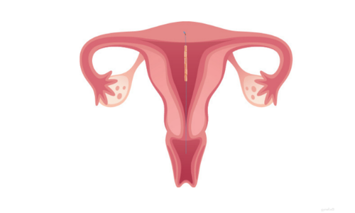
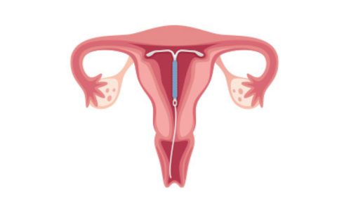
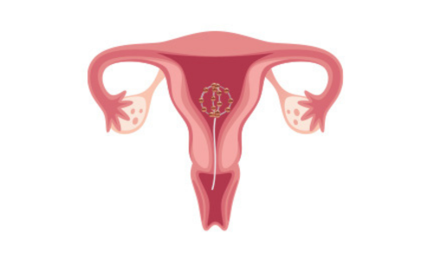
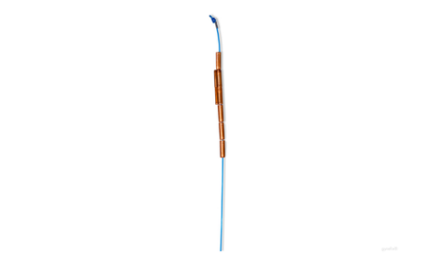
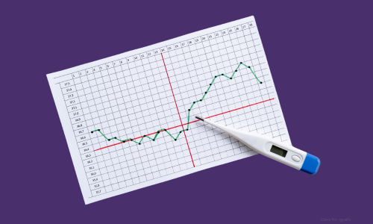
Versch. Verhütungsmethoden anhand der Wirkungsweisen
Überblick verschiedener Arten
Chemisch
Mechanisch
Hormonell
Hormonfrei
Operativ
Unsichere Methoden
Pearl Index im Vergleich
Hormonfreie Verhütungsmittel im Überblick
Kupferkette
Kupferspirale
Kupferperlenball
GynCS
SensiPlan ® -Methode

Slide 92
Versch. Verhütungsmethoden anhand der Wirkungsweisen
Überblick verschiedener Arten
Chemisch
Mechanisch
Hormonell
Hormonfrei
Operativ
Unsichere Methoden
Pearl Index im Vergleich
Hormonfreie Verhütungsmethoden
Vorteile:
Keine systemischen Nebenwirkungen
Kein Einfluss auf Gewicht, Stimmung, sexuelle Lust (Libido) oder Knochendichte in der pubertären Wachstumsphase
Natürlicher Körperrhythmus bleibt erhalten (Menstruationszyklus)
Langzeitschutz möglich
Sofortige Rückkehr der Fruchtbarkeit nach Absetzen/Entfernung der Methode
Nachteile:
Kein Schutz vor sexuell übertragbaren Infektionen (STIs)
Evtl. Arztbesuch nötig (z.B. für Einsetzen Kupferkette/Kupferspirale)

Slide 93
Versch. Verhütungsmethoden anhand der Wirkungsweisen
Überblick verschiedener Arten
Chemisch
Mechanisch
Hormonell
Hormonfrei
Operativ
Unsichere Methoden
Pearl Index im Vergleich
Die Kupferkette
Weiterentwicklung der Kupferspirale => flexibler & kleiner, da ohne Kunststoffgestell, weniger Kupfer (so wenig Störfaktor wie möglich)
Ist ein IUD (IntraUterinDevice)
Faden mit 4 oder 6 Kupferglieder wird im oberen Gebärmuttermuskel verankert, was Verrutschen und/oder Ausstoßung theoretisch unmöglich macht & Sicherheit erhöht => „baumelt“ flexibel in der Gebärmutter
Ist je nach Modell 5 oder 10 Jahre wirksam
Aktuell nur eine Marke weltweit: GyneFIX®
Wirkungsweise
Kupferglieder setzen Kupfer-Ionen frei

Slide 94
Versch. Verhütungsmethoden anhand der Wirkungsweisen
Überblick verschiedener Arten
Chemisch
Mechanisch
Hormonell
Hormonfrei
Operativ
Unsichere Methoden
Pearl Index im Vergleich
Die Kupferkette
Vorteile:
Nach Einlage kaum/keine weitere Aufmerksamkeit erforderlich
Sehr Sicheres Langzeitverhütungsmittel
Einmal eingesetzt kann sie 5 oder 10 Jahre liegen bleiben => kann aber auch bereits vorher entfernt werden, wenn gewünscht
Kleiner als andere Kupfer-IUP = kleinster möglicher Störfaktor in der Gebärmutter, somit geringstes Risiko für Nebenwirkungen
Auch für junge Frauen mit kleiner, schmaler Gebärmutter geeignet
Unsichtbare Anwendung
Erlaubt spontanen Sex, denn wirkt ohne Aufmerksamkeit der Anwenderin
Nachteile:
Erste Menstruation nach Einlage fällt stärker aus, reduziert sich dann wieder
Bei zu geringer Fundusdicke (oberer Gebärmuttermuskel) kann die Kupferkette nicht angewendet werden
Einsetzen dauert in Arztpraxis nur wenige Minuten, kann aber mit Schmerzen verbunden sein

Slide 95
Versch. Verhütungsmethoden anhand der Wirkungsweisen
Überblick verschiedener Arten
Chemisch
Mechanisch
Hormonell
Hormonfrei
Operativ
Unsichere Methoden
Pearl Index im Vergleich
Anwendungsfehler
Kupferkette von Frauenärztin / Frauenarzt ohne Training einsetzen lassen, fehlende Erfahrung
-> Kupferkette kann nicht im Muskel festwachsen und fällt dann eventuell wieder heraus (Expulsion)
Kontrolluntersuchungen nicht wahrnehmen
Perfect-use Pearl-Index:
0,1-0,5
Typical-use Pearl-Index:
0,2

Slide 96
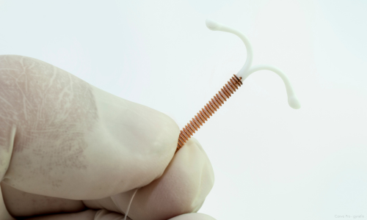
Versch. Verhütungsmethoden anhand der Wirkungsweisen
Überblick verschiedener Arten
Chemisch
Mechanisch
Hormonell
Hormonfrei
Operativ
Unsichere Methoden
Pearl Index im Vergleich
Die Kupferspirale
Auch IntraUterinPessar (IUP) genannt
Kupferdraht ist um ein T-förmiges Kunststoffstäbchen gewickelt, das in die Gebärmutterhöhle hineingeschoben wird
Verschiedene Modelle: Form, Größe & Menge an Kupfer unterscheiden sich, evtl. mit Silber-Kern oder Legierung aus Kupfer & Gold
=> Ist je nach Modell 3-10 Jahre wirksam
Wirkungsweise
Kupferdraht setzt kontinuierlich Kupfer-Ionen frei

Slide 97
Versch. Verhütungsmethoden anhand der Wirkungsweisen
Überblick verschiedener Arten
Chemisch
Mechanisch
Hormonell
Hormonfrei
Operativ
Unsichere Methoden
Pearl Index im Vergleich
Die Kupferspirale
Vorteile:
Nach Einlage kaum/keine weitere Aufmerksamkeit erforderlich
Sicheres Langzeitverhütungsmittel
Unsichtbare Anwendung
Erlaubt spontanen Sex, denn wirkt ohne Aufmerksamkeit der Anwenderin
Nachteile:
Häufig ist die klassische Kupferspirale zu groß (= Störfaktor in Gebärmutter), was Schmerzen, Krämpfe, Verrutschen & Ausstoßung zur Folge hat, wodurch sich die Verhütungswirkung (unbemerkt) reduzieren kann
Häufigster Grund für vorzeitige Beendigung der Anwendung sind eine dauerhafte Verstärkung der Blutung und stärkere Menstruations-Schmerzen
Einsetzen dauert nur wenige Minuten, kann jedoch schmerzhaft sein
1x pro Jahr Kontroll-Untersuchung

Slide 98
Versch. Verhütungsmethoden anhand der Wirkungsweisen
Überblick verschiedener Arten
Chemisch
Mechanisch
Hormonell
Hormonfrei
Operativ
Unsichere Methoden
Pearl Index im Vergleich
Anwendungsfehler
Spirale wählen, die nicht richtig passt
Größe & Form der Gebärmutter ist individuell
Spirale kann verrutschen oder herausfallen/ abgestoßen werden und bietet keine Sicherheit mehr
Kontrolluntersuchungen nicht wahrnehmen bzw. eigene Kontrolle durch Faden-tasten vernachlässigen
Perfect-use Pearl-Index:
0,6
Typical-use Pearl-Index:
0,8

Slide 99
Versch. Verhütungsmethoden anhand der Wirkungsweisen
Überblick verschiedener Arten
Chemisch
Mechanisch
Hormonell
Hormonfrei
Operativ
Unsichere Methoden
Pearl Index im Vergleich
Der Kupferperlenball
Biegsamer Memory-Draht mit mehreren Kupferperlen, der beim Einsetzen zu einem Ball aufgedehnt wird
Ist bis zu 5 Jahre wirksam
Aktuell nur eine Marke weltweit
Wirkungsweise
Kupferperlen setzen Kupfer-Ionen frei

Slide 100
Versch. Verhütungsmethoden anhand der Wirkungsweisen
Überblick verschiedener Arten
Chemisch
Mechanisch
Hormonell
Hormonfrei
Operativ
Unsichere Methoden
Pearl Index im Vergleich
Der Kupferperlenball
Vorteile:
Nach Einlage keine weitere Aufmerksamkeit erforderlich
Unsichtbare Anwendung
Erlaubt spontanen Sex, denn wirkt ohne Aufmerksamkeit der Anwenderin
Nachteile:
Blutungsmuster kann sich verändern und verstärken
Einsetzen und Entfernung können wegen aufgedehntem Memory-Draht schmerzhafter sein
Studien zeigten höhere Ausstoßungsrate
Bei einer kurzen Gebärmutter ist die Anwendung nicht empfohlen
1x pro Jahr Positionskontrolle mit Ultraschall empfohlen

Slide 101
Versch. Verhütungsmethoden anhand der Wirkungsweisen
Überblick verschiedener Arten
Chemisch
Mechanisch
Hormonell
Hormonfrei
Operativ
Unsichere Methoden
Pearl Index im Vergleich
Anwendungsfehler
Kontrolluntersuchungen nicht wahrnehmen
Trotz kleiner, kurzer oder schmaler Gebärmutter mit dem Kupferperlenball verhüten
→ Risiko der Ausstoßung wird erhöht
Perfect-use Pearl-Index:
0,6
Typical-use Pearl-Index:
0,8

Slide 102
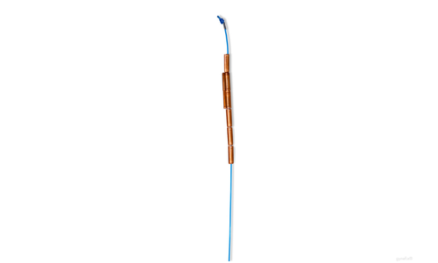
Versch. Verhütungsmethoden anhand der Wirkungsweisen
Überblick verschiedener Arten
Chemisch
Mechanisch
Hormonell
Hormonfrei
Operativ
Unsichere Methoden
Pearl Index im Vergleich
GynCS
Kupferkette wird während des Kaiserschnitt-OP eingesetzt und unterstützt Frauen beim Schwangerschaftsintervall (Zeit nach der Geburt, in der die WHO empfiehlt, nicht wieder schwanger zu werden)
Ist wie die Kupferkette, wird jedoch mit einem resorbierbaren Faden am oberen Gebärmuttermuskel befestigt. Der Faden löst sich nach einiger Zeit auf, die Kupferkette bleibt.
Wirkungsweise
Kupferglieder setzen Kupfer-Ionen frei

Slide 103
Versch. Verhütungsmethoden anhand der Wirkungsweisen
Überblick verschiedener Arten
Chemisch
Mechanisch
Hormonell
Hormonfrei
Operativ
Unsichere Methoden
Pearl Index im Vergleich
GynCS
Vorteile:
Einsetzen direkt während Kaiserschnitt-OP
3 oder 10 Jahre Schutz
kann jederzeit spontan auch vor Ablauf der 3 bzw. 10 Jahre wieder entfernt werden => unmittelbare Rückkehr zur Fruchtbarkeit
Keine Beeinträchtigung der Muttermilch in der Stillzeit
Sehr sicher
Nachteile:
Evtl. kleine Zwischenblutungen (aber: Blutungsstärke entspricht bei den meisten Anwenderinnen dem Niveau der natürlichen Menstruation)

Slide 104
Versch. Verhütungsmethoden anhand der Wirkungsweisen
Überblick verschiedener Arten
Chemisch
Mechanisch
Hormonell
Hormonfrei
Operativ
Unsichere Methoden
Pearl Index im Vergleich
Perfect-use Pearl-Index:
0,1-0,5
Anwendungsfehler
Kontrolluntersuchungen nicht wahrnehmen
Typical-use Pearl-Index:
0,2

Slide 105
Versch. Verhütungsmethoden anhand der Wirkungsweisen
Überblick verschiedener Arten
Chemisch
Mechanisch
Hormonell
Hormonfrei
Operativ
Unsichere Methoden
Pearl Index im Vergleich
Die SensiPlan®-Methode (früher NFP)
= symptothermale Methode (= Symptom + Temperatur werden beobachtet)
Beobachtung der sich verändernder Körpersignale der Frau im Zyklusverlauf:
Körpertemperatur
Zervixschleim
Muttermund
WICHTIG: kann sowohl als Kinderwunsch- als auch als Verhütungsmethode verwendet werden
Wirkungsweise
Bestimmung empfängnisfähiger/fruchtbarer Tage
=> Je nach Ziel, zum Planen von Geschlechtsverkehr oder Verzicht

Slide 106
Versch. Verhütungsmethoden anhand der Wirkungsweisen
Überblick verschiedener Arten
Chemisch
Mechanisch
Hormonell
Hormonfrei
Operativ
Unsichere Methoden
Pearl Index im Vergleich
Die SensiPlan®-Methode
1. Körpertemperatur:
jeden Morgen Basaltemperatur (= Aufwachtemperatur) noch im Liegen im Bett messen
2 Temperaturniveaus:
Vor dem Eisprung: eher niedriger
Um den Eisprung steigt Temperatur nachhaltig
Feststellen der unfruchtbaren Tage nach Eisprung

Slide 107
Versch. Verhütungsmethoden anhand der Wirkungsweisen
Überblick verschiedener Arten
Chemisch
Mechanisch
Hormonell
Hormonfrei
Operativ
Unsichere Methoden
Pearl Index im Vergleich
Die SensiPlan®-Methode
2. Zervixschleim:
Drüsen im Gebärmutterhals bilden während Zyklus Zervixschleim in wechselnder Menge und Qualität​
Dient als Transportmittel und Nahrung für Spermien
Anfang Zyklus: zäh, cremig, weißlich gefärbt​
Je näher Eisprung kommt, desto flüssiger und klarer ​
Nach dem Eisprung: Zervixschleim dickt ein​

Slide 108
Versch. Verhütungsmethoden anhand der Wirkungsweisen
Überblick verschiedener Arten
Chemisch
Mechanisch
Hormonell
Hormonfrei
Operativ
Unsichere Methoden
Pearl Index im Vergleich
Die SensiPlan® -Methode
3. Muttermund:
Durch Abtasten während des Zyklus lassen sich Veränderungen der Lage, Öffnung und Festigkeit des Gebärmutterhalses erkennen​
Ist während des Eisprungs leicht geöffnet
Ziel: kann zusätzlich Aussage über fruchtbare und unfruchtbare Tage geben

Slide 109
Versch. Verhütungsmethoden anhand der Wirkungsweisen
Überblick verschiedener Arten
Chemisch
Mechanisch
Hormonell
Hormonfrei
Operativ
Unsichere Methoden
Pearl Index im Vergleich
Die SensiPlan® -Methode
Vorteile:
Günstig
Kennenlernen des eigenen Körpers (Körperwahrnehmung)
Bei disziplinierter Anwendung sehr sicher
Gemeinsame Verantwortung
Kann später auch für den Kinderwunsch genutzt werden
Nachteile:
Man muss sich zuerst umfangreiches Zyklus-Wissen aneignen (Buch „Natürlich und sicher“)
Sichere Anwendung erfordert viel Übung
Unregelmäßiges Leben junger Frauen kann zu Auswertungsfehlern führen, denn Schlafmangel, Alkohol, spätes Essen am Abend kann die Temperatur beeinflussen
Wenn in der fruchtbaren Zeit Kondom oder Diaphragma benutzt wird, ist nur deren Sicherheit gegeben

Slide 110
Versch. Verhütungsmethoden anhand der Wirkungsweisen
Überblick verschiedener Arten
Chemisch
Mechanisch
Hormonell
Hormonfrei
Operativ
Unsichere Methoden
Pearl Index im Vergleich
Anwendungsfehler
Messung vergessen/ unregelmäßig messen
Trotz Fruchtbarkeit ungeschützten Geschlechtsverkehr haben
Veränderungen durch Krankheit, Stress, Medikamente, Reisen oder unterschiedliche Messzeitpunkte nicht berücksichtigen
Unregelmäßiger Lebensstil oder wenig Aufmerksamkeit
Eigenen Körper nicht ausreichend kennen
Perfect-use Pearl-Index:
0,4
Typical-use Pearl-Index:
0,8-2,0

Slide 111
Versch. Verhütungsmethoden anhand der Wirkungsweisen
Überblick verschiedener Arten
Chemisch
Mechanisch
Hormonell
Hormonfrei
Operativ
Unsichere Methoden
Pearl Index im Vergleich
Die Sterilisation
Wirkungsweise
Kupferperlen setzen Kupfer-Ionen frei
 | Des Mannes | Der Frau
Risiken | Wenig (medizinisch einfacher) | Größeres Operations- & Verletzungsrisiko (sehr aufwendig)
Vorgang | Samenleiter werden durch Urologen beim ambulanten Vorgang getrennt 1-2 Spermiogramme zur Kontrolle | Eingriff unter Vollnarkose => endoskopische minimal-invasive Operation (Art der Bauchspiegelung) 2 Einschnitte in Nabel-/Schamhaarregion Eileiter werden mit elektrischem Strom bearbeitet & anschließend durchtrennt
Wirkungsweise | Durchtrennung der Samenleiter verhindert, dass Spermien ins Ejakulat gelangen | Durchtrennung der Eileiter verhindert, dass Eizelle in die Gebärmutter gelangt
Sexuelle Funktion | Keine physiologischen Einschränkungen
Refertilisierungschance | Sinkt mit der Zeit | Abhängig von Methode

Slide 112
Versch. Verhütungsmethoden anhand der Wirkungsweisen
Überblick verschiedener Arten
Chemisch
Mechanisch
Hormonell
Hormonfrei
Operativ
Unsichere Methoden
Pearl Index im Vergleich
Die Sterilisation
Vorteile:
Sehr hohe Sicherheit
Dauerhafte Verhütung ohne weitere Maßnahmen
Keine Beeinträchtigung der Sexualfunktion oder des Hormonhaushalts
Langfristig wirtschaftliche Lösung
Nachteile:
Endgültige Entscheidung, wird erst deshalb erst ab einem gewissen Alter durchgeführt
i.d.R. irreversibel, Rückgängigmachung (Refertilisation) ist schwierig & oft mit niedrigen Erfolgsraten verbunden
Kein Schutz vor sexuell übertragbaren Krankheiten
Psychische Belastung durch Unfruchtbarkeit möglich, z.B. bei neuem Partner mit Kinderwunsch oder nach Verlust eines Kindes

Slide 113
Versch. Verhütungsmethoden anhand der Wirkungsweisen
Überblick verschiedener Arten
Chemisch
Mechanisch
Hormonell
Hormonfrei
Operativ
Unsichere Methoden
Pearl Index im Vergleich
Anwendungsfehler
Nicht ausreichend Nachkontrolle
(Selten spontane Rekanalisation möglich)
Perfect-use Pearl-Index:
Mann: 0,1
Frau: 0,5
Typical-use Pearl-Index:
Mann: 0,15
Frau: 0,5

Slide 114
Versch. Verhütungsmethoden anhand der Wirkungsweisen
Überblick verschiedener Arten
Chemisch
Mechanisch
Hormonell
Hormonfrei
Operativ
Unsichere Methoden
Pearl Index im Vergleich
Coitus Interruptus
Eine der ältesten Verhütungsmethoden
der Mann zieht beim Geschlechtsverkehr seinen Penis vor dem Samenerguss raus
Wirkungsweise
Spermien gelangen nicht in die Gebärmutter, sodass es nicht zur Befruchtung kommen kann

Slide 115
Versch. Verhütungsmethoden anhand der Wirkungsweisen
Überblick verschiedener Arten
Chemisch
Mechanisch
Hormonell
Hormonfrei
Operativ
Unsichere Methoden
Pearl Index im Vergleich
Coitus Interruptus
Vorteile:
Keine Kosten oder Hilfsmittel erforderlich
Kann in Notfällen angewendet werden, wenn keine andere Verhütungsmethode verfügbar ist
Besser als gar keine Verhütung
Nachteile:
Sehr unsicher
Erfordert Erfahrung, Disziplin & Kommunikation zwischen beiden Partnern
Abhängig von Körperwahrnehmung des Mannes (Samenerguss tritt bei verschiedenen Männern zu verschiedenen Zeitpunkten des Orgasmus ein)
Lusttropfen können Spermien enthalten (Möglichkeit der Befruchtung dadurch wissenschaftlich nicht endgültig geklärt)
Keine Schutzwirkung gegen sexuell übertragbare Krankheiten

Slide 116
Versch. Verhütungsmethoden anhand der Wirkungsweisen
Überblick verschiedener Arten
Chemisch
Mechanisch
Hormonell
Hormonfrei
Operativ
Unsichere Methoden
Pearl Index im Vergleich
Anwendungsfehler
Falsche Einschätzung des richtigen Zeitpunkts für Zurückziehen
Samenflüssigkeit gelangt auf Vulvalippen und möglicherweise in die Vagina
Fortsetzung des Geschlechtsverkehrs ohne vorheriges Urinieren, wodurch Spermien in der Harnröhre verbleiben
Perfect-use Pearl-Index:
4
Typical-use Pearl-Index:
20

Slide 117

Versch. Verhütungsmethoden anhand der Wirkungsweisen
Überblick verschiedener Arten
Chemisch
Mechanisch
Hormonell
Hormonfrei
Operativ
Unsichere Methoden
Pearl Index im Vergleich
Die Knaus-Ogino-Methode
=Kalendermethode
Errechnung der fruchtbaren bzw. unfruchtbaren Tage im Zyklus
Grundlage:
Mind. 6 Monate Menstruationskalender führen => Dauer & Zeitraum des Menstruationszyklus
Spermien sind 3-4 Tage (höchstens auch mal 6) in den weiblichen Sexualorganen überlebensfähig
Annahme aufgrund zurückliegender Daten, dass Eisprung ca. in Zyklusmitte stattfindet
Wirkungsweise
Bestimmung empfängnisfähiger/fruchtbarer Tage
=> Je nach Ziel zum geplanten Geschlechtsverkehr oder dem Verzicht dessen

Slide 118
Versch. Verhütungsmethoden anhand der Wirkungsweisen
Überblick verschiedener Arten
Chemisch
Mechanisch
Hormonell
Hormonfrei
Operativ
Unsichere Methoden
Pearl Index im Vergleich
Die Knaus-Ogino-Methode
Vorteile:
Kostenlos
Ohne Nebenwirkungen
Kann mit Barrieremethoden wie Kondomen kombiniert werden
Fördert das Körperbewusstsein durch Zyklusbeobachtung
Nachteile:
Sehr unsicher
Erfordert einen regelmäßigen Zyklus, der bei den meisten Frauen nicht gegeben ist. Zyklusschwankungen durch Stress, Krankheiten & äußere Einflüsse machen die Methode unzuverlässig. Es kann immer der nächste Eisprung sein, der aus der Reihe tanzt, das ist nicht vorhersehbar
Lange Abstinenzphasen während der fruchtbaren Tage
Kein Schutz gegenüber sexuell übertragbaren Krankheiten

Slide 119
Versch. Verhütungsmethoden anhand der Wirkungsweisen
Überblick verschiedener Arten
Chemisch
Mechanisch
Hormonell
Hormonfrei
Operativ
Unsichere Methoden
Pearl Index im Vergleich
Anwendungsfehler
Unzureichende Zyklusprotokollierung
Falsche Berechnung der fruchtbaren Tage
Unterschätzung der Lebensdauer von Spermien
Veränderungen im Zyklus durch äußere Einflüsse wie Stress, Schlafmangel oder Krankheit
Perfect-use Pearl-Index:
5-9
Typical-use Pearl-Index:
15-40

Slide 120

Versch. Verhütungsmethoden anhand der Wirkungsweisen
Überblick verschiedener Arten
Chemisch
Mechanisch
Hormonell
Hormonfrei
Operativ
Unsichere Methoden
Pearl Index im Vergleich
Zyklus-Apps
App z.B. für das Smartphone
Errechnung der fruchtbaren bzw. unfruchtbaren Tage im Zyklus auf Basis der Daten zurückliegender Zyklus
Nicht alle basieren auf der gleichen Grundlage:
Einige basieren auf der Sensiplan® - Methode => klinisch validiert
Viele andere basieren auf der Knaus-Ogino-Methode, welche unsicher ist!
Wirkungsweise
Bestimmung empfängnisfähiger/fruchtbarer Tage
Je nach Ziel zum geplanten Geschlechtsverkehr oder dem Verzicht dessen
Vor- & Nachteile, Pearl-Index & Anwendungsfehler
Entsprechen der Grundlage, auf welcher die Zyklus-App basiert

Slide 121
Versch. Verhütungsmethoden anhand der Wirkungsweisen
Überblick verschiedener Arten
Chemisch
Mechanisch
Hormonell
Hormonfrei
Operativ
Unsichere Methoden
Pearl Index im Vergleich
Wirkungsweise | Was | Perfect-use pearl Index | Typical-use Pearl Index
Chemisch | Zäpfchen | 18 | 28
 | Salbe
Mechanisch | Kondom | 2 | 13
 | Frauenkondom | 5 | 21
 | Diaphragma | 4-8 | 12-18
 | Portiokappe | 6-9 | 23
Hormonell | Pille | 0,3 | 7
 | Minipille
 | Verhütungspflaster
 | Verhütungsring
 | Hormonspirale | 0,5 | 0,7
 | Verhütungsstäbchen
 | Depotspritze | 0,2 | 4
Hormonfrei | Kupferspirale | 0,6 | 0,8
 | Kupferperlenball
 | Kupferkette | 0,1-0,5 | 0,2
 | GynCs
 | Sensiplan® -Methode | 0,4 | 2
operativ | Sterilisation Frau | 0,5 | 0,5
 | Sterilisation Mann | 0,1 | 0,15
unsicher | Coitus Interruptus | 4 | 20
 | Knaus-Ogino-Methode (Kalendermethode) | 5-9 | 15-40
Bei der Wahl einer geeigneten Verhütungsmethode ist der Pearl-index, v.a. der Typical-Use Pearl Index von zentraler Bedeutung.
Hier ein Vergleich anhand der Daten vom Leitlinienprogramm der DGGG,OEGGG, SGGG zur nicht-hormonellen Empfängnisverhütung (Stand Dezember 2023) und der Daten der WHO (mechanisms-of-action-and-effectiveness-of-contraception-methods.pdf)

Slide 122
Versch. Verhütungsmethoden anhand der Wirkungsweisen
Wirkungsweise | Was | Perfect-use pearl Index | Typical-use Pearl Index
Chemisch | Zäpfchen | 18 | 28
 | Salbe
Mechanisch | Kondom | 2 | 13
 | Frauenkondom | 5 | 21
 | Diaphragma | 4-8 | 12-18
 | Portiokappe | 6-9 | 23
Hormonell | Pille | 0,3 | 7
 | Minipille
 | Verhütungspflaster
 | Verhütungsring
 | Hormonspirale | 0,5 | 0,7
 | Verhütungsstäbchen
 | Depotspritze | 0,2 | 4
Hormonfrei | Kupferspirale | 0,6 | 0,8
 | Kupferperlenball
 | Kupferkette | 0,1-0,5 | 0,2
 | GynCs
 | Sensiplan® -Methode | 0,4 | 0,8-2,0
operativ | Sterilisation Frau | 0,5 | 0,5
 | Sterilisation Mann | 0,1 | 0,15
unsicher | Coitus Interruptus | 4 | 20
 | Knaus-Ogino-Methode (Kalendermethode) | 5-9 | 15-40
Überblick verschiedener Arten
Chemisch
Mechanisch
Hormonell
Hormonfrei
Operativ
Unsichere Methoden
Pearl Index im Vergleich

Slide 123

Verhütungsunfälle & Notfallkontrazeption
Definition Verhütungsunfall
Wann Notfallkontrazeption nutzen
Überblick verschiedener Arten
Hormonell
Hormonfrei
Ein Vergleich
nach Sicherheit

Slide 124
Verhütungsunfälle & Notfallkontrazeption
Definition Verhütungsunfall
Angewandte Verhütungsmethode hat versagt
Ziel: ungewollte Schwangerschaft verhindern
Beispiele:
Kondom reißt
Pille vergessen einzunehmen
Verhütungspflaster hat sich abgelöst
Verhütungsring vergessen pünktlich einzusetzen
Falsche Berechnung der fruchtbaren Tage
Etc.

Slide 125
Verhütungsunfälle & Notfallkontrazeption
2. Wann Notfallkontrazeption nutzen
Wenn es zu ungeschütztem Geschlechtsverkehr ohne anderweitige Verhütung kommt
Wenn es zu einem Verhütungsunfall kommt, v.a. wenn dieser in die vermuteten fruchtbaren Tage des Zyklus der Frau fällt

Slide 126
Verhütungsunfälle & Notfallkontrazeption
3. Überblick verschiedener Arten
 | Hormonell | hormonfrei
Was | Pille danach | Kupferspirale | Kupferkette
Rezept nötig? | rezeptfrei | Durch Frauenarzt beschafft
Wie lange anwendbar? | So schnell wie möglich (je nach Marke 3-5 Tage möglich) | Bis spätestens 120 Stunden (= 5 Tage danach)
Wirksamkeit | Je nach Marke verschieden, Weniger sicher als hormonfreie Notfallkontrazeption mit Kupfer | 99%
Besonderheiten |  | Kann danach direkt bis zu 5 Jahre liegen bleiben mit hoher Verhütungssicherheit

Slide 127
Verhütungsunfälle & Notfallkontrazeption
4. Hormonell: die Pille danach
Was: Tablette für einmalige Einnahme
Wie funktioniert‘s: verschiebt den Eisprung und die nachfolgende Periode => Nicht für regelmäßige Anwendung (ovulationshemmend)
2 verschiedene Wirkstoffe aktuell auf dem deutschen Markt: Levonorgestrel & Ulipristalacetat
Wirkung
Ahmt Progesteron nach
Der Wirkstoff ist ein Progesteron-Ersatzstoff, der an Progesteronrezeptoren andockt & versucht die Wirkung des körpereigenen Progesterons nachzuahmen.
LH wird gehemmt
Über die negative Rückkopplung wird das luteinisierende Hormon (LH) gehemmt. Dadurch wird der Eisprung gestoppt oder um 5 Tage verzögert
Fruchtbares Zeitfenster verschoben
Spermien können nur 3-5 Tage überleben. Dadurch kann die Befruchtung nicht stattfinden.
Nur wirksam, wenn noch kein Eisprung stattgefunden hat!
Nidationshemmung kontrovers diskutiert & aktuell nicht bestätigt.

Slide 128
Verhütungsunfälle & Notfallkontrazeption
4. Hormonell: die Pille danach
Wie anzuwenden: so schnell wie möglich nach Verhütungspanne einzunehmen => Je früher sie eingenommen wird, desto höher die Sicherheit, denn die Wirksamkeit nimmt mit der Zeit stark ab!
Kein Arztbesuch notwendig
Wirksamkeit kann zwischen 59-98% variieren (evtl. reduzierte Wirksamkeit bei adipösen Frauen)
Marken:
Mit Wirkstoff Levonorgestrel: PiDaNa (1,5mg) für ca. 23 €, Vikela (1,5mg) für ca. 12 € => bis zu 3 Tage anwendbar
Mit Wirkstoff Ulipristalacetat: ellaOne (30mg) für ca. 35 €, Lencya (30mg) für ca. 30 € => bis zu 5 Tage anwendbar

Slide 129
Verhütungsunfälle & Notfallkontrazeption
5. Hormonfrei: Kupferkette oder -spirale
Was: Notfallverhütung bis 5 Tage nach einer Verhütungspanne
Wie funktioniert‘s: Doppeleffekt
Störung der Spermium-Eizell-Interaktion, um eine Befruchtung zu verhindern
Durch Kupfer wird die Gebärmutterschleimhaut einnistungsunfreundlich (=nidationshemmend), was die Einnistung der evtl. befruchteten Eizelle verhindern soll

Slide 130
Verhütungsunfälle & Notfallkontrazeption
5. Hormonfrei Kupferkette oder -spirale
Nach wie vor die sicherste Notfallverhütung und ist der Pille danach überlegen.
Wie anzuwenden: kann nur in einer Arztpraxis eingesetzt werden (die Kupferkette nur bei trainierten GyneFIX ® -Ärztinnen und -Ärzten); Am Telefon den Notfall ansprechen für bevorzugten Termin
Wann das Einsetzen stattfindet, spielt jedoch keine Rolle, solange sie im gegebenen Zeitraum von 5 Tagen stattfindet (Wirksamkeit bleibt gleich)
Kann dann 5 oder 10 Jahre in der Gebärmutter verbleiben und fortan als Verhütungsmittel genutzt werden, um weitere Verhütungsunfälle zu vermeiden
Kosten deutlich höher, wenn die Krankenkasse sie nicht übernimmt, lohnt sich jedoch langfristig, da gleichzeitig ein Verhütungsmittel
Mehr Infos zu kostenlosen Verhütungsmitteln findest du hier: Verhütungsmittel kostenlos

Slide 131
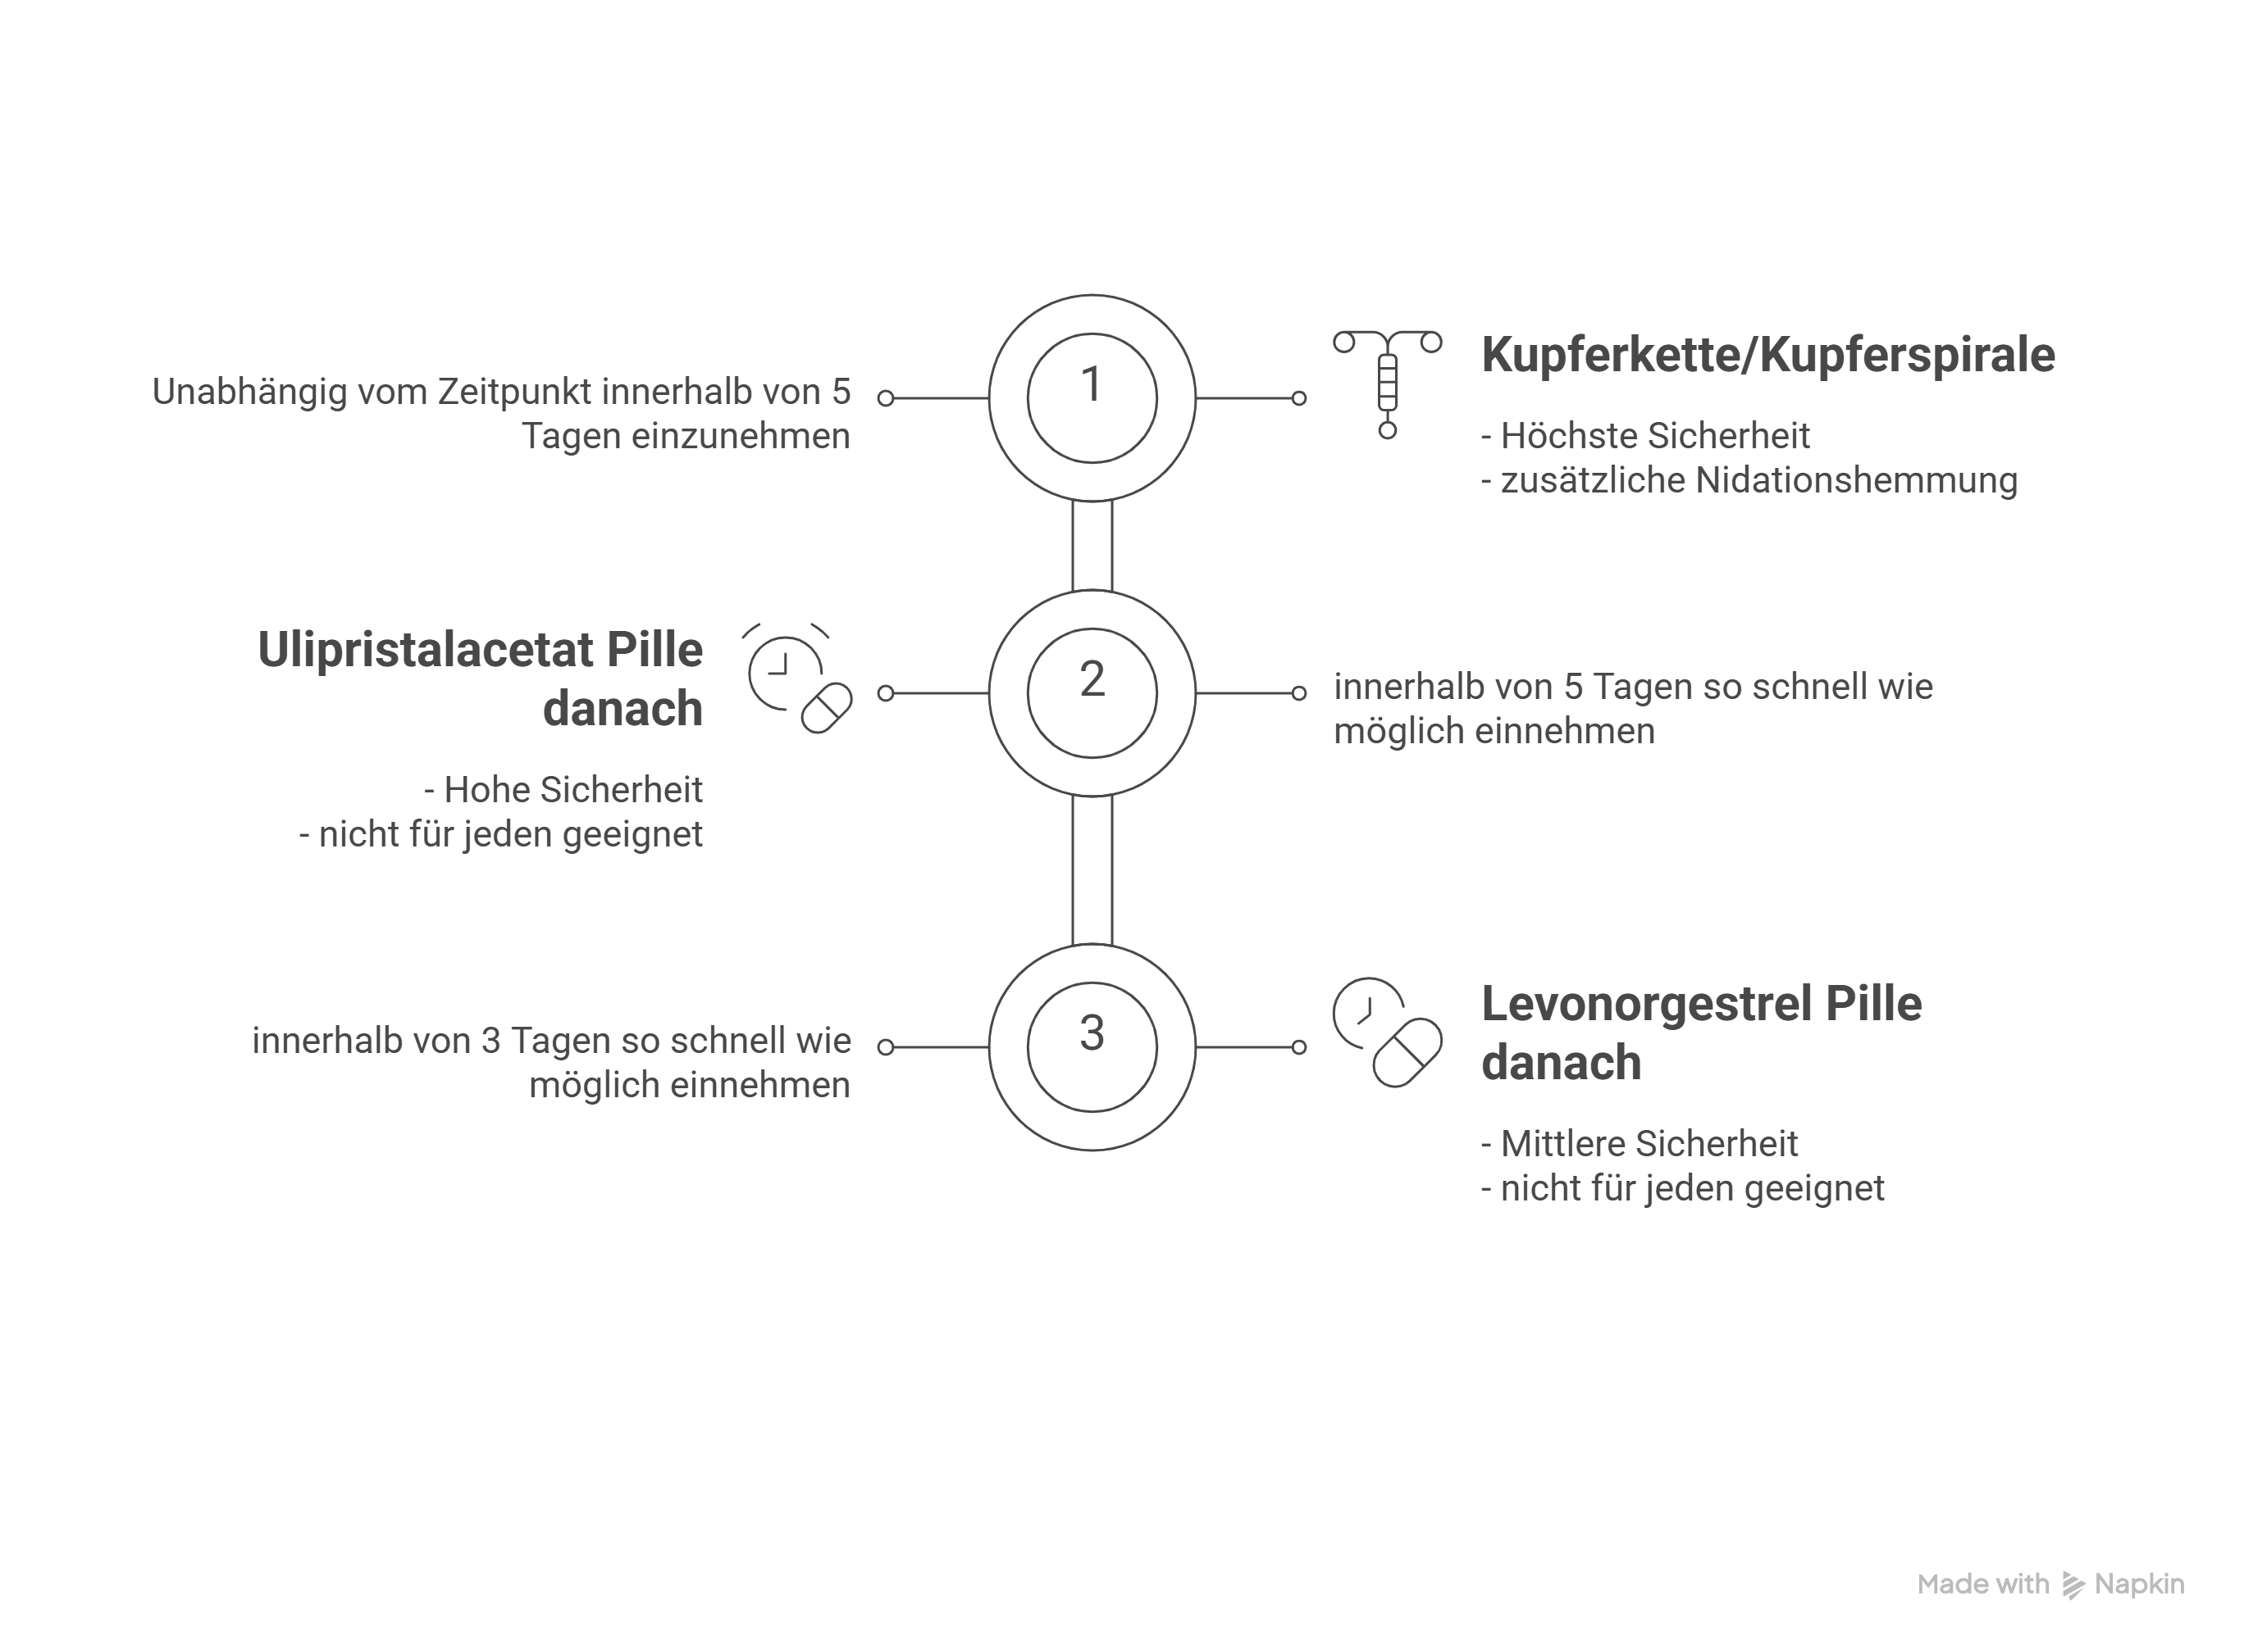
Verhütungsunfälle & Notfallkontrazeption
Bedenke, dass die Kupferkette GyneFIX ® zusammen mit der Kupferspirale das sicherste Notfallverhütungsmittel ist. Hat der Eisprung zum Zeitpunkt des Geschlechtsverkehrs stattgefunden, dann kann die Pille danach nicht mehr viel ausrichten. Die Kupferkette muss innerhalb von 5 Tagen eingesetzt werden und wirkt unabhängig vom Gewicht
6. Ein Vergleich nach Sicherheit

Slide 132
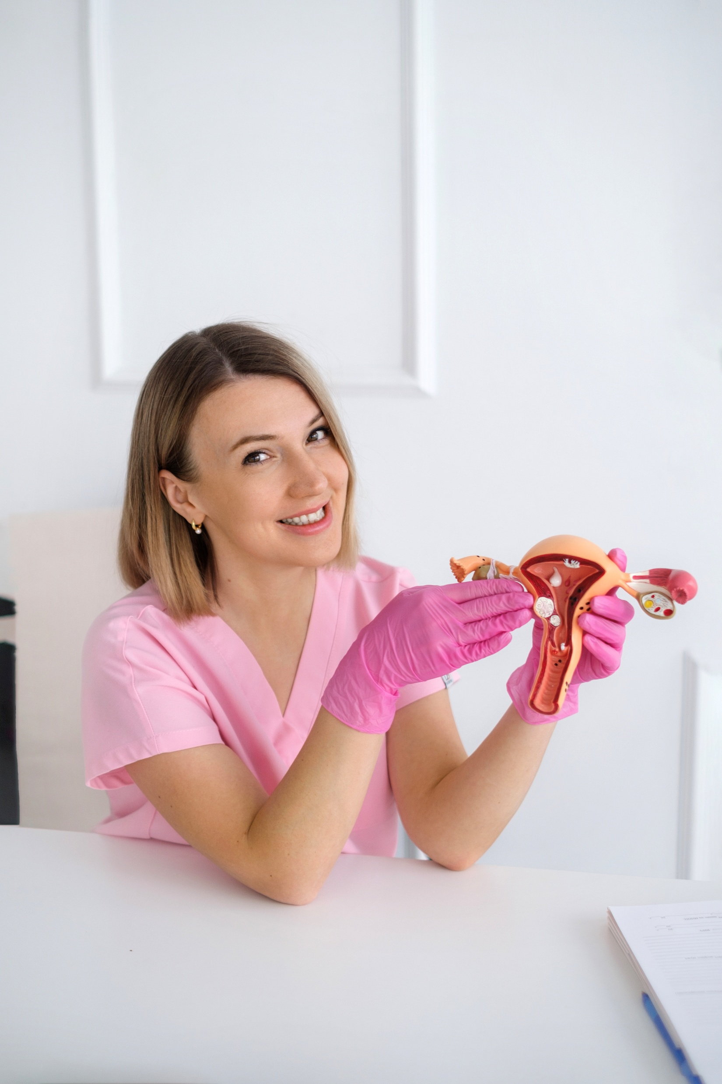
Zugang zu Verhütungsmitteln
Jetzt hast du über verschiedene Verhütungsmittel erfahren. Doch wie bekommst du sie eigentlich und an wen kannst du dich bei persönlichen Fragen oder Unsicherheiten wenden?
Die Mädchensprechstunde in gynäkologischen Praxen ist das Richtige für dich!

Slide 133
Zugang zu Verhütungsmitteln
Was ist das?
Eine vorhergesehene Zeit beim Frauenarzt bzw. der Frauenärztin, um dich kostenfrei über Verhütung, Menstruation, sexuell übertragbaren Krankheiten, Sexualität im Allgemeinen und vielem mehr zu beraten.
Eine Untersuchung muss nicht erfolgen!
An wen richtet sich das?
Vor allem an Mädchen und junge Frauen

Slide 134
Zugang zu Verhütungsmitteln
Muss die Mädchensprechstunde in Begleitung eines Elternteils stattfinden?
Du kannst gerne deine Mutter oder eine Freundin mitbringen, um dich wohler zu fühlen.
Umgekehrt besteht auch die Möglichkeit, alleine zu kommen.
Wenn du es wünscht, ist es ohne das Wissen deiner Eltern möglich zu kommen. Dafür rufst du entweder vor oder spätestens 14 Tage nach deinem Termin bei deiner Krankenkasse an. Du teilst deiner Krankenkasse mit, dass deine Versichertenkarte bei deinen Eltern liegt und ein offenes Gespräch mit ihnen nicht möglich ist. Bitte dann deine Krankenkasse darum, der gynäkologischen Praxis einen Nachweis über deine Krankenversicherung zukommen zu lassen.

Slide 135
Zugang zu Verhütungsmitteln
Und was mache ich bei einer Verhütungspanne, also im Notfall?
Im Notfall wird dich der Frauenarzt bzw. die Frauenärztin auch ohne Termin behandeln. Wichtig ist vor allem, schnell zu handeln!
Wusstest du, dass die Kupferkette GyneFIX® die sicherste Notfallverhütung nach dem Eisprung bietet, da sie unabhängig vom Gewicht und bis zu 5 Tage nach ungeschütztem Geschlechtsverkehr eingesetzt werden kann?

Slide 136
die Wahl der Verhütungsmethode
diese Faktoren sind für andere wichtig:
Was ist euch wichtig?
Quelle: Bundesinstitut für Öffentliche Gesundheit – Gründe für die Wahl der verwendeten Verhütungsmethode
Basis: Befragte, die verhüten (16-25 Jahre), Mehrfachangabe möglich
Darstellung: häufigste Nennung in Prozent

Slide 137
die Wahl der Verhütungsmethode
Tipps für deine Verhütungsmittel-Wahl
Mach frühzeitig einen ein Termin beim Frauenarzt aus
Die Wartezeit kann manchmal mehrere Monate betragen.
Informiere dich vorher selbst
Überleg dir schon vor deinem Termin, was dir bei Verhütung wichtig ist, z.B. hormonfrei & besonders sicher bei der Anwendung. Überlege dir, welches Verhütungsmittel am besten zu dir passen könnte.
Wichtig: Was deiner Freundin passt, muss für dich nicht automatisch die beste Wahl sein.
Sprich offen mit deinem Frauenarzt bzw. deiner Frauenärztin
Viele Ärzte verschreiben zum Einstieg die Pille, weil sie dich noch nicht wirklich kennen. Sag ruhig, wenn das für dich nicht in Frage kommt oder du etwas anderes möchtest.
Lies online die Nebenwirkungen nach & frage nach Krankheiten in der Familie
Schau die am besten vorher schon online den Bereich Nebenwirkungen in den Packungsbeilagen verschiedener Verhütungsmittel durch. So weißt du, was für dich in Ordnung ist und was nicht.
Frage auch in deiner Familie nach, ob es Erkrankungen wir Thrombose, Faktor-V-Krankheit oder Schlaganfall gibt.
Hormonfrei ≠ Kondome
Nur weil du keine Hormone möchtest, musst du dich nicht auf die Kondome beschränken. Es gibt z.B. die Kupferkette GyneFIX® , die sicher und hormonfrei ist.
Tipp: Such dir am besten eine Frauenarztpraxis, die für das Einsetzen der Kupferkette GyneFIX® ausgebildet ist. Dort sind meist alle Optionen möglich und du findest leichter das, was wirklich zu dir passt.

Slide 138

Verhütungsmythen – wahr oder Blödsinn?
Welche Verhütungsmythen sind wahr und welche nicht?
Ratet mit ☺

Slide 139
Verhütungsmythen – wahr oder Blödsinn?
Spiralen sind alle gleich.
Blödsinn!
Grundsätzlich unterscheidet man zwischen Kupfer- und Hormonspiralen. Zusätzlich nach Design: fester Rahmen, Kette oder Ball.
Oder nach den Jahren der zugelassenen Anwendungsdauer (3-10 Jahre)

Slide 140
Verhütungsmythen – wahr oder Blödsinn?
Verhütungs- und Menstruationsapps können mir genau vorhersagen, wann ich fruchtbar bin.
Blödsinn!
Sie basieren auf standardisierten Daten und Wahrscheinlichkeits-berechnungen aufgrund zurückliegender Zyklusdaten. Der aktuelle Zyklus und Eisprung ist nicht vorhersehbar, denn der Körper ist kein Uhrwerk.

Slide 141
Verhütungsmythen – wahr oder Blödsinn?
Hormonelle Verhütung kann auch gut für den Körper sein.
Wahr.
Jede Verhütung ist individuell abzuwägen. Auch hormonelle Verhütung kann körperliche Vorteile bringen, z.B. die Linderung von Schmerzen bei Endometriose oder der Perimenopause.

Slide 142
Verhütungsmythen – wahr oder Blödsinn?
Die Spirale ist nicht für junge Frauen geeignet.
Blödsinn!
Das mag zwar früher so gewesen sein, doch moderne Spiralen sind auch für junge Frauen und solche, die noch nicht geboren haben, geeignet.
Vor allem die Kupferkette als Weiterentwicklung der Kupferspirale ist für junge Frauen eine verträgliche, hormonfreie Alternative.

Slide 143
Verhütungsmythen – wahr oder Blödsinn?
Kondome schützen vor allen Geschlechtskrankheiten.
Blödsinn!
Ihre Schutzwirkung ist nicht bei allen Erregern gleich stark ausgeprägt. Sie können bspw. einen zuverlässigen Schutz vor HIV bieten, aber lediglich das Risiko einer Ansteckung bei anderen Geschlechtskrankheiten reduzieren.

Slide 144
Verhütungsmythen – wahr oder Blödsinn?
Der Verhütungsring muss für den Sex herausgenommen werden.
Blödsinn!
Der Verhütungsring kann währenddessen eingesetzt bleiben.
Er kann jedoch bei Bedarf für 3 Stunden entfernt werden, ohne die Wirkung zu beeinträchtigen.

Slide 145
Verhütungsmythen – wahr oder Blödsinn?
Der 28-Tage Zyklus ist ein „Märchen“
Wahr.
Tatsächlich haben nur 13% der untersuchten Frauen einen Zyklus von 28 Tagen. Bei 60% aller Frauen schwankt der Zyklus um mehr als eine Woche im Jahr.
Gefahr: Frauen schätzen ihr fruchtbares Fenster falsch ein und riskieren eine ungewollte Schwangerschaft.
Die verbreitete Annahme vom Eisprung am 14. Zyklustag kann fatale Folgen haben.

Slide 146
Verhütungsmythen – wahr oder Blödsinn?
Während der Periode kann man nicht schwanger werden.
Blödsinn!
Da Spermien bis zu 5 Tage im weiblichen Körper überleben, kann es vor allem bei Frauen mit kurzen Zyklen zur Befruchtung kommen, wenn der Eisprung nur wenige Tage nach der Menstruation erfolgt.

Slide 147
Verhütungsmythen – wahr oder Blödsinn?
2 Kondome sind besser als 1.
Blödsinn!
Das Gegenteil ist der Fall. Werden zwei Kondome übereinander gezogen, erhöht sich das Risiko, dass sie aneinander reiben und reißen.

Slide 148
Verhütungsmythen – wahr oder Blödsinn?
Die Pille ist das sicherste Verhütungsmittel.
Blödsinn!
Die Pille ist mit einem Typical-use Pearl-Index von 7 nicht so sicher wie man denkt. Um damit eine hohe Sicherheit zu erreichen, braucht es Einnahme-Disziplin – also nichts für Chaotinnen. V.a. bei vergessener Einnahme ist sie unsicher. Langzeitmethoden wie Kupferkette, Spirale oder Stäbchen funktionieren unabhängig von der Anwenderin und ermöglichen eine Verhütung mit hoher Sicherheit über Jahre hinweg.

Slide 149
Verhütungsmythen – wahr oder Blödsinn?
Ein Tampon funktioniert als Barriere für Spermien.
Blödsinn!
Tampons sind ausschließlich zur Aufnahme von Menstruationsblut konzipiert und bieten keinerlei Schutz vor einer Schwangerschaft.
https://verhueten-gynefix.de/wp-content/uploads/2025/02/verhueteungsmythen-gynefix-deckt-auf-1024x683.png

Slide 150
Verhütungsmythen – wahr oder Blödsinn?
Die Pille einmalig vergessen ist nicht so schlimm.
Die Auswirkungen hängen vom Zeitpunkt im Zyklus und Zeitspanne seit letzter Einnahme ab. Zusätzliche Verhütungsmaßnahmen werden empfohlen.

Slide 151
Verhütungsmythen – wahr oder Blödsinn?
Stillen ist eine sichere Verhütungsmethode.
Wahr.
Dies ist nur unter 3 Bedingungen der Fall:
Baby ist jünger als 6 Monate
Mutter stillt mind. alle 6 Stunden
Menstruation hat noch nicht eingesetzt

Slide 152
Verhütungsmythen – wahr oder Blödsinn?
Nach Absetzen der Pille kann man nicht direkt schwanger werden.
Blödsinn!
Grundsätzlich ist es möglich, wenn sich der Hormonhaushalt der Frau sofort wieder einstellt. Es kann sein, dass der Körper jedoch 3-6 Monate braucht.

Slide 153
Praxis (Anschauungsmaterial)
Ich konnte vom Hersteller eine Kupferkette bekommen und teile euch die GyneFIX® jetzt aus.
Und nein, sie wurde noch nie benutzt.
Bitte geht damit sorgfältig um.

Slide 154

Beurteile anhand vom zuvor erworbenen Wissen unter ethischen Aspekten, welche Verantwortung jeder Einzelne bei der Entscheidung für oder gegen (Notfall-) Verhütung trägt.

Slide 155
Hat sich eure Meinung zur (Notfall-)Verhütung verändert?
Kann man (Notfall-)Verhütung & Religion miteinander vereinen?

Slide 156

Wie unterscheidet sich die biologische Wirkung von Verhütungsmitteln von ihrer gesellschaftlichen Bedeutung?

Slide 157
Biologische Wirkung:
Verhütungsmittel wirken direkt im Körper. Sie verhindern z. B. eine Befruchtung oder verändern den Hormonhaushalt. Ziel ist der Schutz vor ungewollter Schwangerschaft (und manchmal auch vor Krankheiten).
Gesellschaftliche Bedeutung:
Darüber hinaus geben sie Menschen mehr Freiheit und Selbstbestimmung, etwa bei der Familienplanung oder Karriere. Sie beeinflussen auch, wie wir über Rollenbilder, Gleichberechtigung oder Religion denken.
Verhütungsmittel zeigen, dass biologische Vorgänge unser Leben weit über den Körper hinaus beeinflussen. Sie verbinden Medizin mit Fragen von Freiheit, Verantwortung und Gesellschaft und machen deutlich, wie eng Biologie und Alltag zusammenhängen.

Slide 158

Danke für eure Aufmerksamkeit.
Gibt es noch Fragen?

Slide 159

Danke für eure Aufmerksamkeit. Gibt es noch Fragen?

Slide 160
Quellen - Internet
https://www.lz-gesundheitsreport.de/gesundheit/verhuetung-wie-lange-muss-frau-aufpassen/#prettyPhoto​
https://de.wikipedia.org/wiki/Menstruationszyklus​
https://schwangerschaftszeit.de/chemische-verhuetungsmittel/​
https://www.nfp-online.com/?page_id=3776​
https://www.profamilia.de/themen/verhuetung/spirale-danach​
http://www.pille-danach-ratgeber.de/pille-danach/ellaone-oder-pidana​
https://oyva.de/kupferperlenball/​
https://www.frauengesundheit-frankfurt.de/gyn%C3%A4kologie/kupferperlenball-iub/#:~:text=Aufbau%20des%20IUB%20Kupferball%20Der%20Kupferball%20besteht%20aus,Polyamid%2C%20die%20zum%20Zur%C3%BCckholen%20des%20Kupferballs%20vorgesehen%20sind.​
https://www.verhueten-gynefix.de/​
http://www.kupferkette.info/images/Wirkung-kupferkette.jpghttp://www.kupferkette.info/images/Wirkung-kupferkette.jpg​
Regelkreis - DocCheck Flexikon
Pearl-Index: Verlässlichkeit von Verhütungsmitteln erklärt
https://www.familienplanung.de/verhuetung/verhuetungsmethoden/der-verhuetungsring/
Verhütungsstäbchen - Wirkung, Vor- und Nachteile
Depotspritze – Alle Infos zur Dreimonatsspritze
Die Spirale (Kupferspirale) - familienplanung.de
Was ist de Kupferkette GyneFIX® ?
Der Kupferball (Kupferperlenball) - familienplanung.de
Diaphragma – Sicherheit, Anwendung, Vor- und Nachteile
Aufgepasst beim Verhüten mit dem Coitus interruptus - familienplanung.de
Verhütung per Kalendermethode: Fruchtbare Tage berechnen - Anwendung und Sicherheit - Gynweb.de
mechanisms-of-action-and-effectiveness-of-contraception-methods.pdf
Pearl-Index: Verlässlichkeit von Verhütungsmitteln erklärt
Aufklärung - Sexualkunde ist mehr als Biologie und Verhütung - Das Deutsche Schulportal
Forschungsergebnis - sexualaufklaerung.de
Die reversible Langzeitkontrazeption - Gynäkologie & Geburtshilfe - Universimed - Knowledge that matters
Mädchensprechstunde
Forschungsergebnis - sexualaufklaerung.de
https://www.endokrinologie.net/pressemitteilungen-archiv/130410.php
Durchschnittliches Alter der Eltern bei Geburt nach der Geburtenfolge - Statistisches Bundesamt
Tabelle: Fruchtbarkeit der Frau in verschiedenen Altersstufen

Slide 161
Quellen – Bücher & Fachmagazine
Female affairs Buch – Frauen, Sex und Liebe​
Natürlich Verhüten Buch – Die besten Alternativen zur Pille​
Verhütungsmethoden – Chancen, Risiken und Nebenwirkungen, die nicht nur jede Frau kennen sollte, Autor: Tanja Svensson​
Was ist los in meinem Körper? – Buch von Dr. med. Elisabeth Raith-Paula​
Pille, Spirale & Co. – Nebenwirkungen, was tun? – Buch von Dr. med. A. F. Scheuernstuhl​
Verhütung – Welche Methode passt zu mit? – Buch von Dr. med. Knut Hoffmann​
Hormonelle Kontrazeption – Ein Handbuch für die Praxis – Buch von Michael Ludwig
Roberts, S.C. et al., 2008. MHC-correlated odour preferences in humans and the use of oral contraceptives. Proceedings of the Royal Society B: Biological Sciences, 275(1652), 2715-2722
Delisle, B.:Hormonelle Kontrazeption und Rauchen In: Gyn, 28, 2023, S.358-364)
Delisle, B.: Jugendsexualität im Wandel? In: Gyn, April 2023, S. 20.
Leitlinienprogramm der DGGG,OEGGG, SGGG zur nicht-hormonellen Empfängnisverhütung, Stand Dezember 2023

